Slide 1




Slide 2

扫码关注NYU Tandon CSSA公众号

Slide 3




特
别
鸣
谢

Slide 4

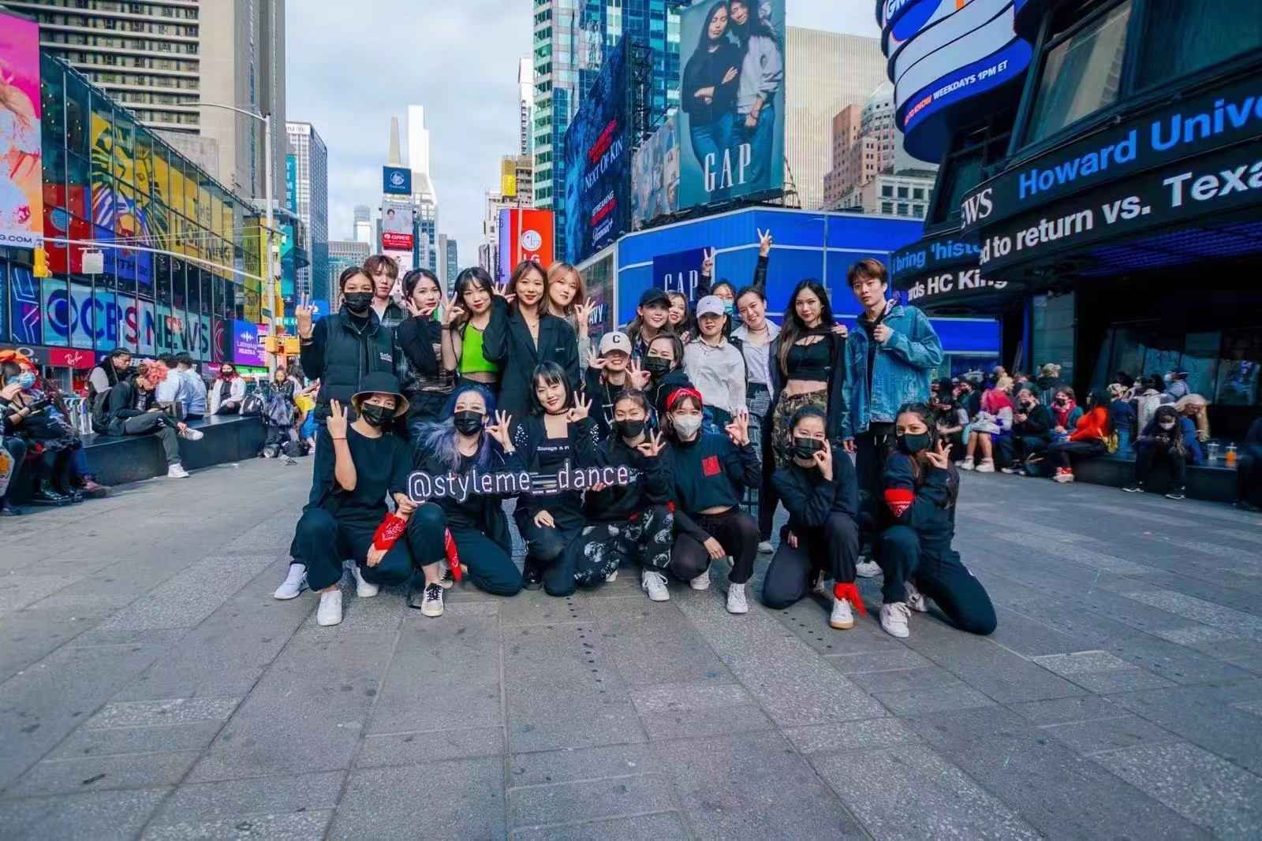
StyleMe舞蹈工作室
INSTAGRAM：
@StyleMe Dance

Slide 5
活动规则介绍

Slide 6

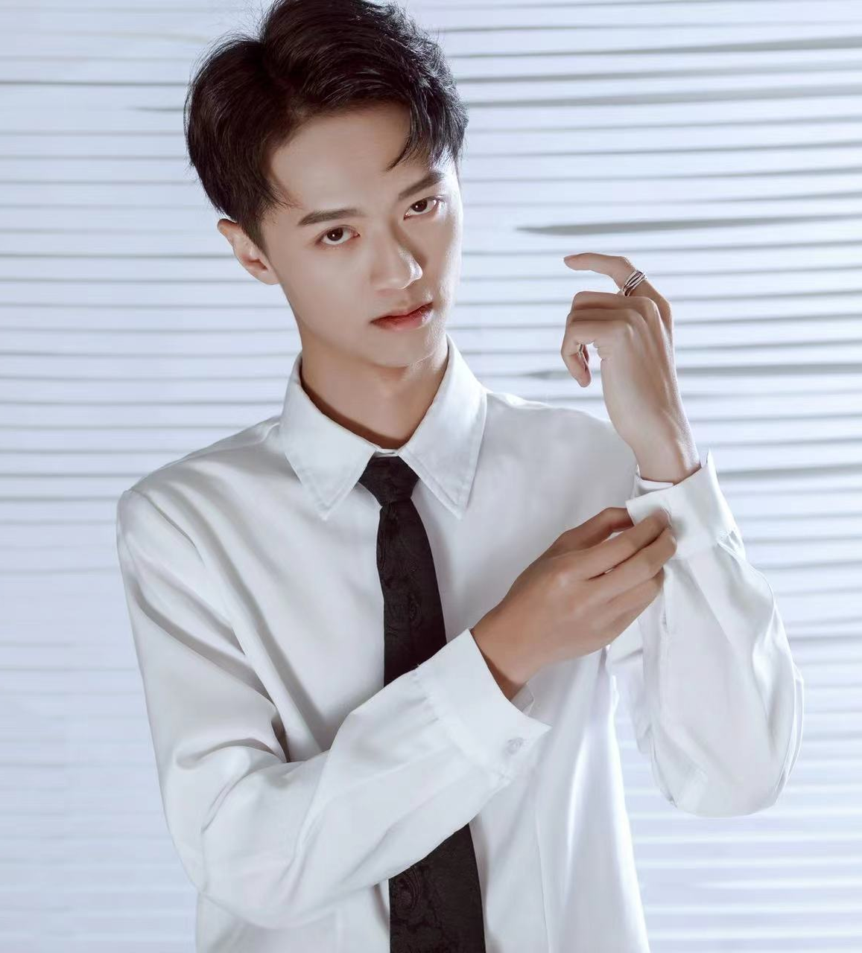
情感导师
NYU Tandon CSSA 主席 范可欣
剧本杀 情感本 DM 海鸥

Slide 7

女嘉宾入场

Slide 8
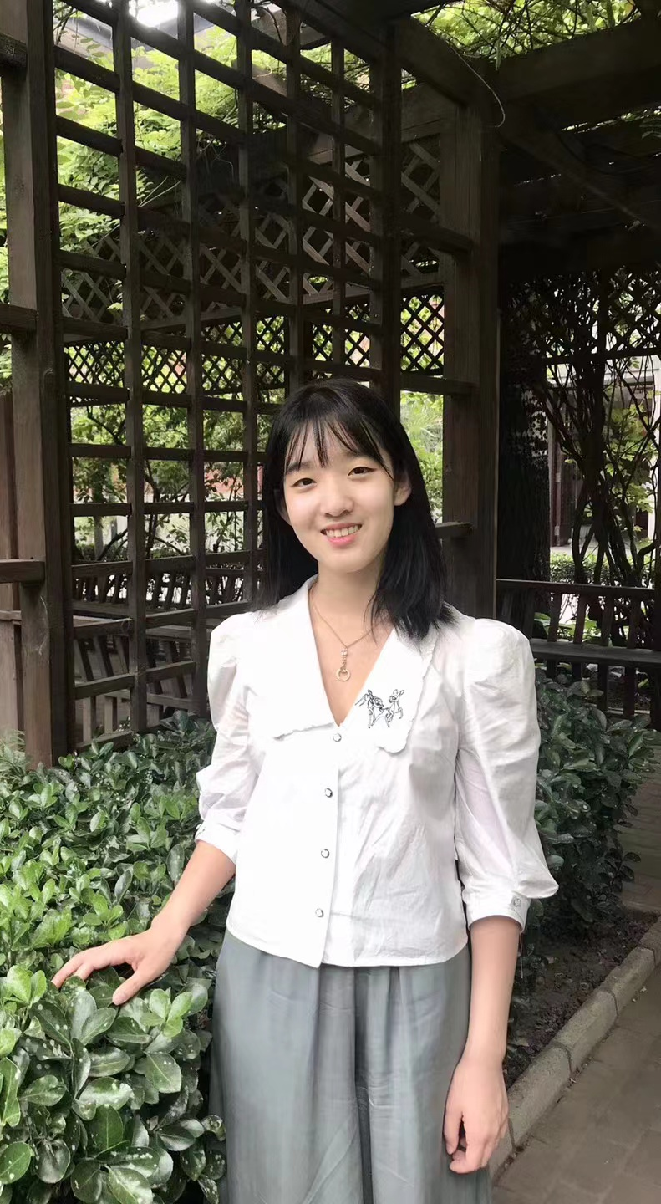
Linda
20岁 天蝎座 INFP
NYU CAS
Major: 心理+数学
共情力强，喜欢艺术、热爱音乐（会弹古筝，喜欢唱歌）、看动漫、会法语
1号女嘉宾
1号女嘉宾

Slide 9
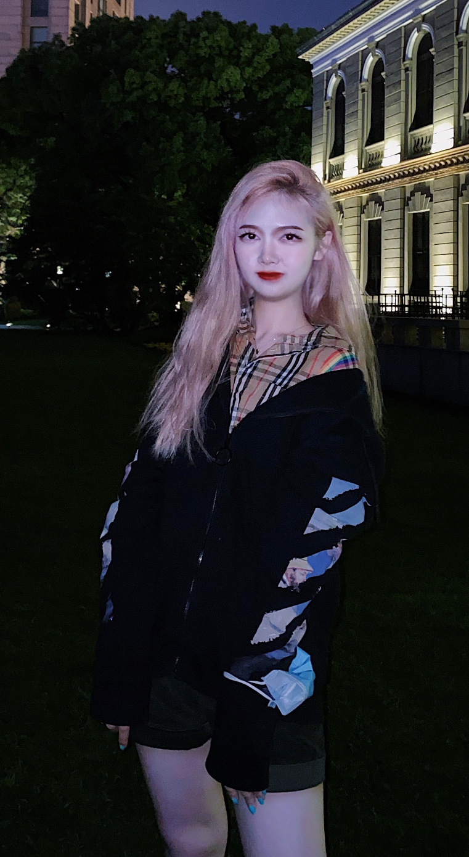
Loepfe
21岁 金牛座
NYU CAS
Major: Public Policy + Econ
性格爽朗，有主见
喜欢运动（尤其滑雪）
爱旅游、喜欢周杰伦
2号女嘉宾
2号女嘉宾

Slide 10
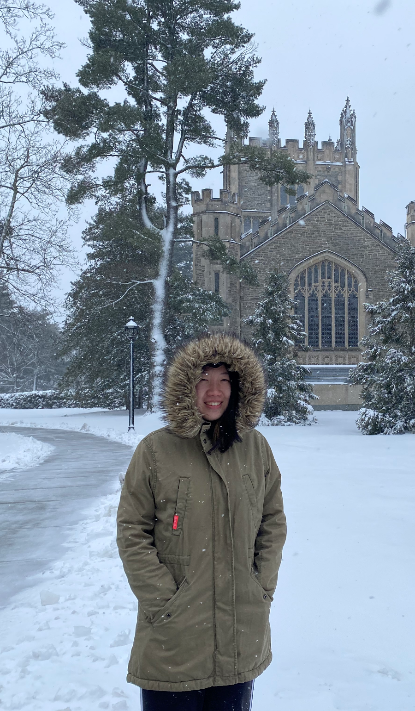
Diana
23届 水瓶座 ENFP
NYU CAS
Major: Econ + History
“阳光积极正能量”
历史文学爱好者
看书、电影、听歌
2号女嘉宾
3号女嘉宾

Slide 11
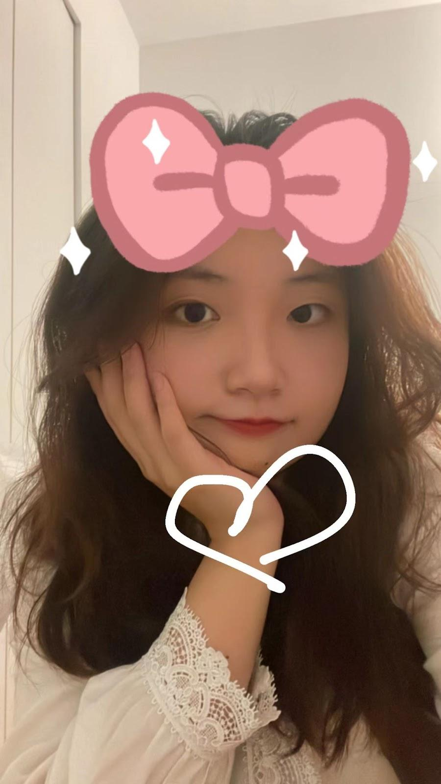
Carol
22岁 巨蟹座 ESFJ
NYU Tandon
Major: Management of Technology
性格开朗、喜欢打游戏
（王者、英雄联盟…）
2号女嘉宾
4号女嘉宾

Slide 12
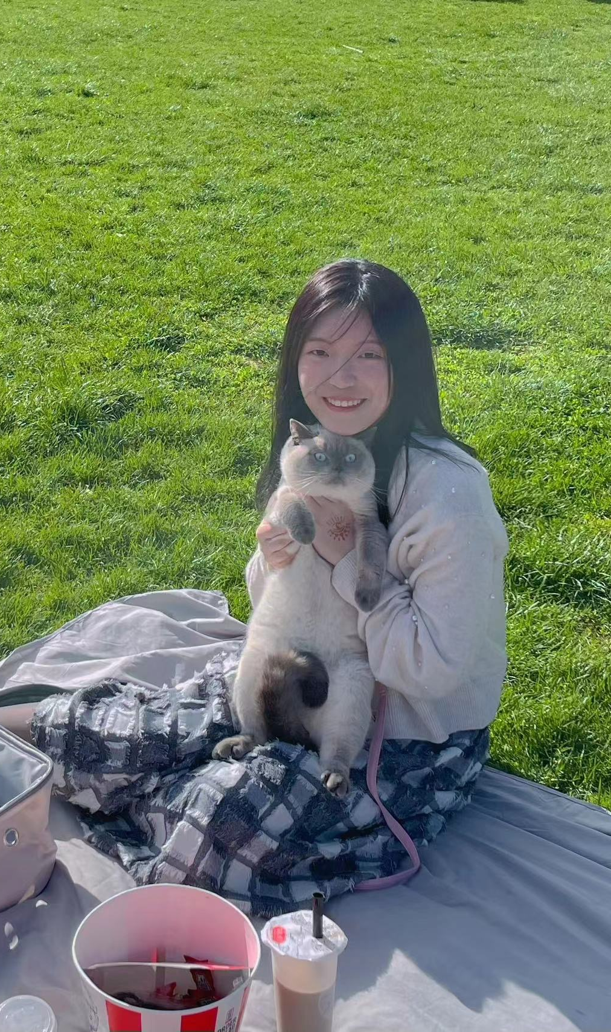
Hannah
19岁 摩羯座 ISTP
NYU Steinhardt
Major: MMC
待人温柔
喜欢美食、唱歌、弹钢琴、写随笔、看动漫
2号女嘉宾
4号女嘉宾

Slide 13
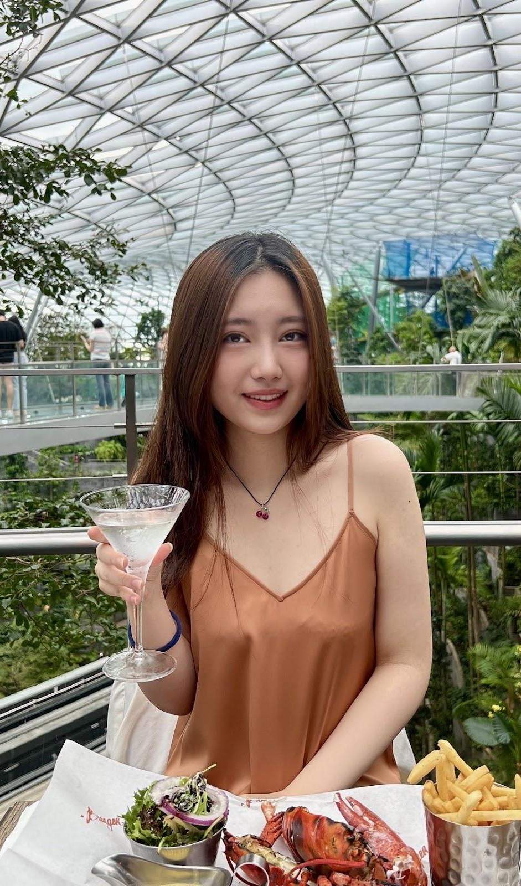
Vanessa
19岁 双鱼座
NYU LSP
Major: Global public health and applied psychology
幽默有趣，热爱游泳、跑步、跳舞、看电影、摄影
2号女嘉宾
5号女嘉宾

Slide 14
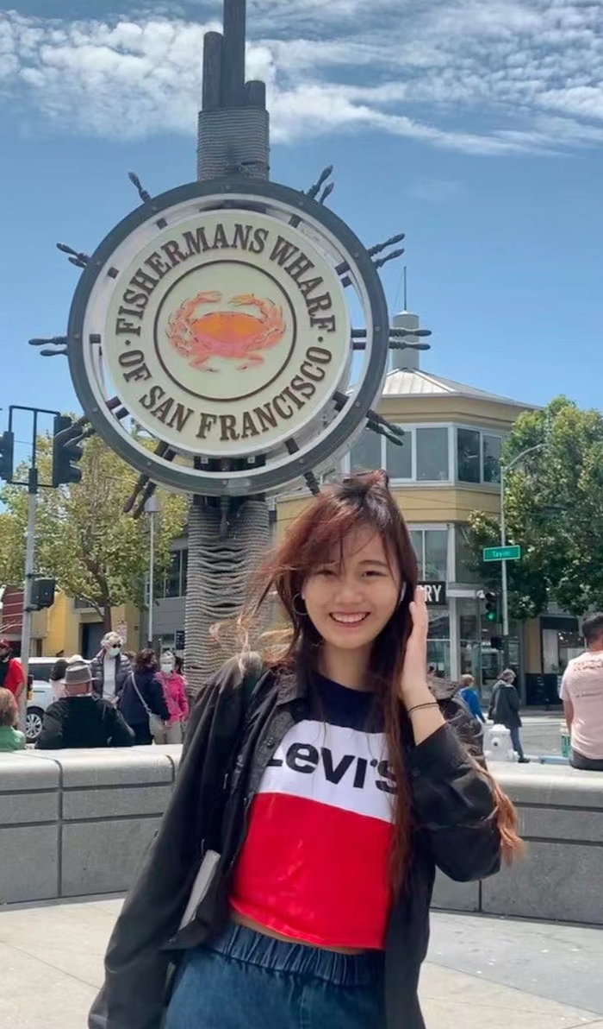
Annabeth
19岁 天秤座
NYU Gallatin
Major: 可能Game Design
活泼开朗，善于交际
喜欢旅游、看推理小说和电影、音乐剧、玩王者、会京剧
2号女嘉宾
6号女嘉宾

Slide 15

Abby
18岁 双子座 ISTJ
NYU
Liberal Studies
理性开朗，喜欢撸铁、看电影、画画、研究美食、学习、弹古筝
2号女嘉宾
7号女嘉宾

Slide 16
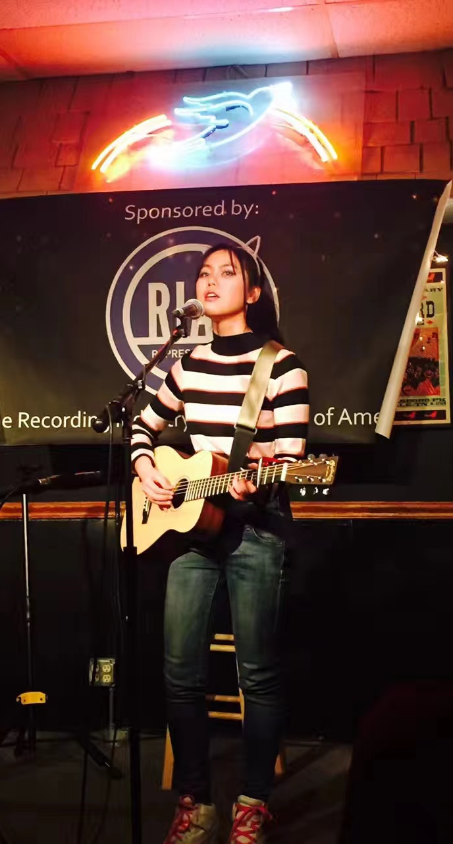
图片来自于Bluebird Cafe表演
唯一一位中国人在此演出
Cherriana
22岁 天蝎座 INFP
NYU Steinhardt
Major: Music Business
外冷内热、爱憎分明
原创音乐人，浪漫艺术家
“森林之女”
2号女嘉宾
8号女嘉宾

Slide 17
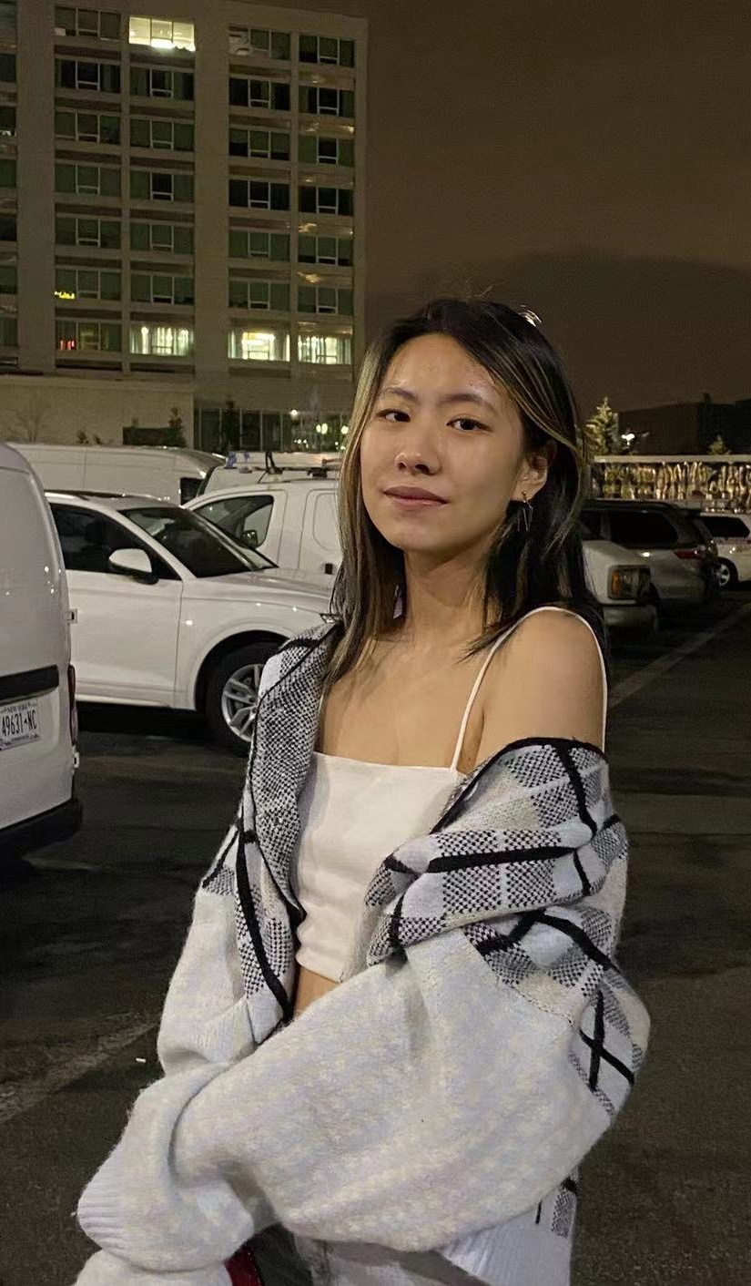
Josie
19岁 天秤座 ENTP
NYU CAS
Major: Econ
率真热情、MBTI大师
喜欢剧本杀密室、射箭、大提琴
2号女嘉宾
9号女嘉宾

Slide 18
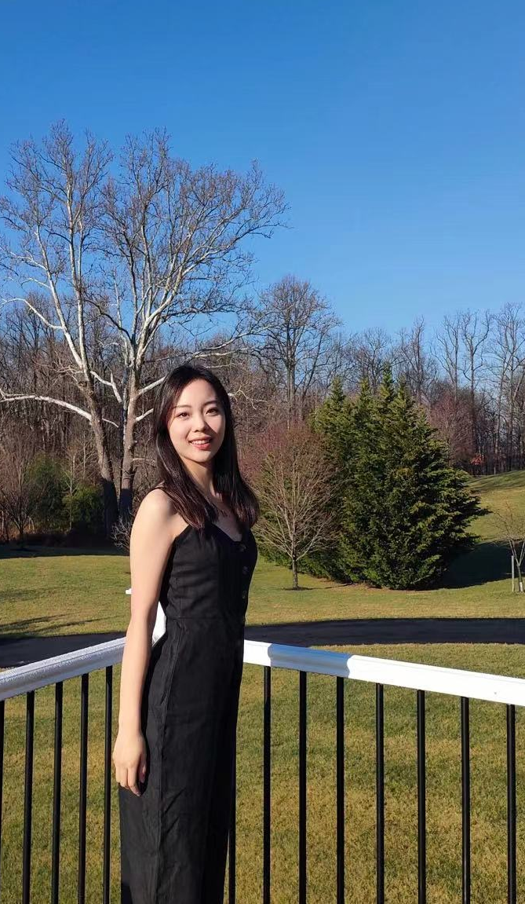
Sarah
19岁 水瓶座 ENTJ
NYU CAS
Major: Undecided，
可能STEM
真诚安静、谨慎理智
喜欢旅游、羽毛球、看书、学过舞蹈和艺术体操
2号女嘉宾
10号女嘉宾

Slide 20
一号男嘉宾入场

Slide 21
选择心动女生

Slide 22
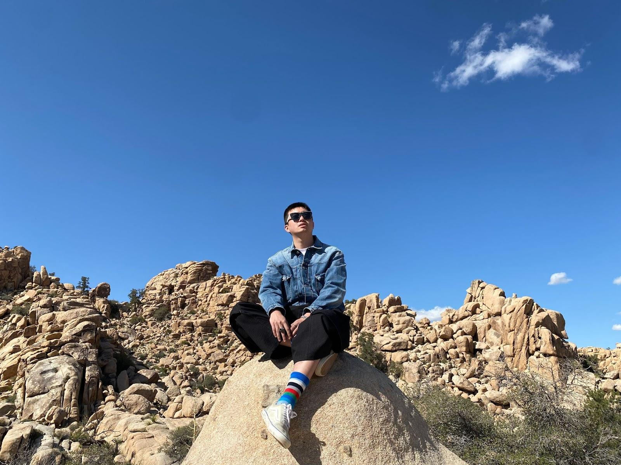
1 号男嘉宾：Dustin
23岁 巨蟹座 ESFP
NYU Tandon
CE

Slide 23
VCR1 自我介绍

Slide 24


Slide 25



Slide 26
VCR 感情经历

Slide 27


Slide 28


Slide 29


权利反转

Slide 30


Slide 31
二号男嘉宾入场

Slide 32
选择心动女生

Slide 33
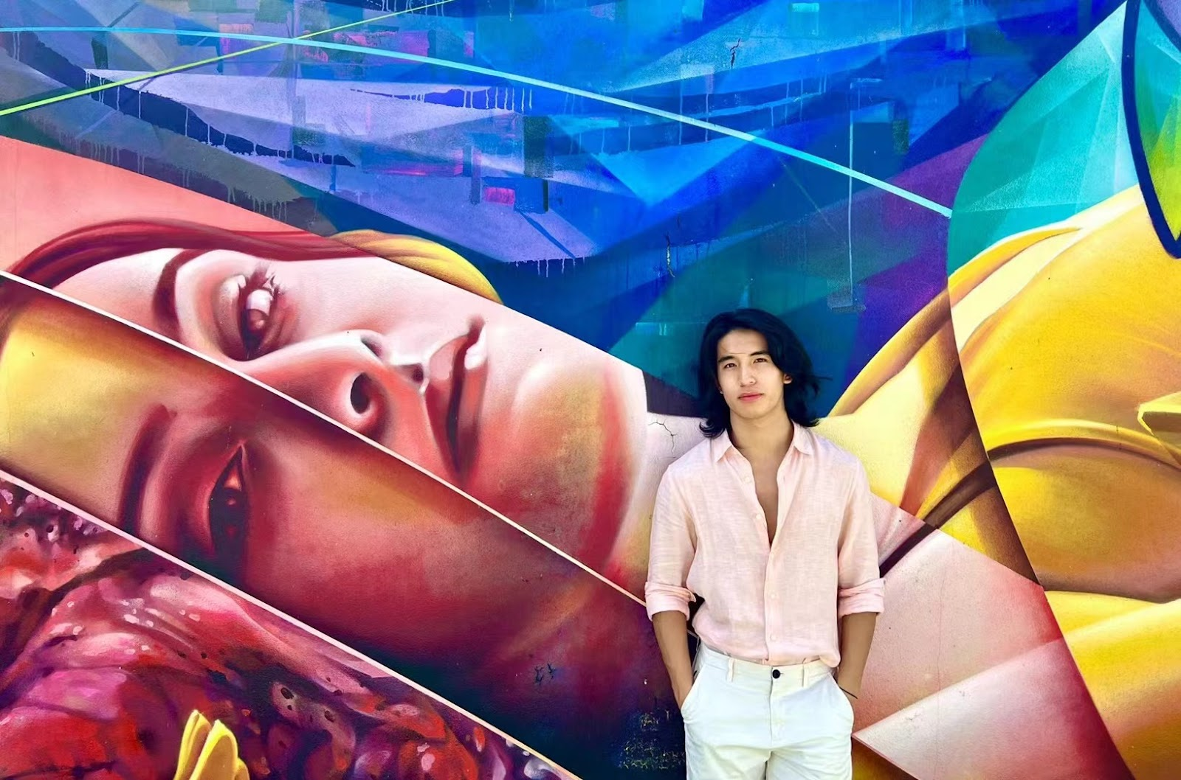
2号男嘉宾：Brian
19岁 金牛座
NYU LSP

Slide 34
VCR 自我介绍

Slide 35


Slide 37
VCR 感情经历

Slide 38


Slide 40
权利反转

Slide 43
三号男嘉宾入场

Slide 44
选择心动女生

Slide 45
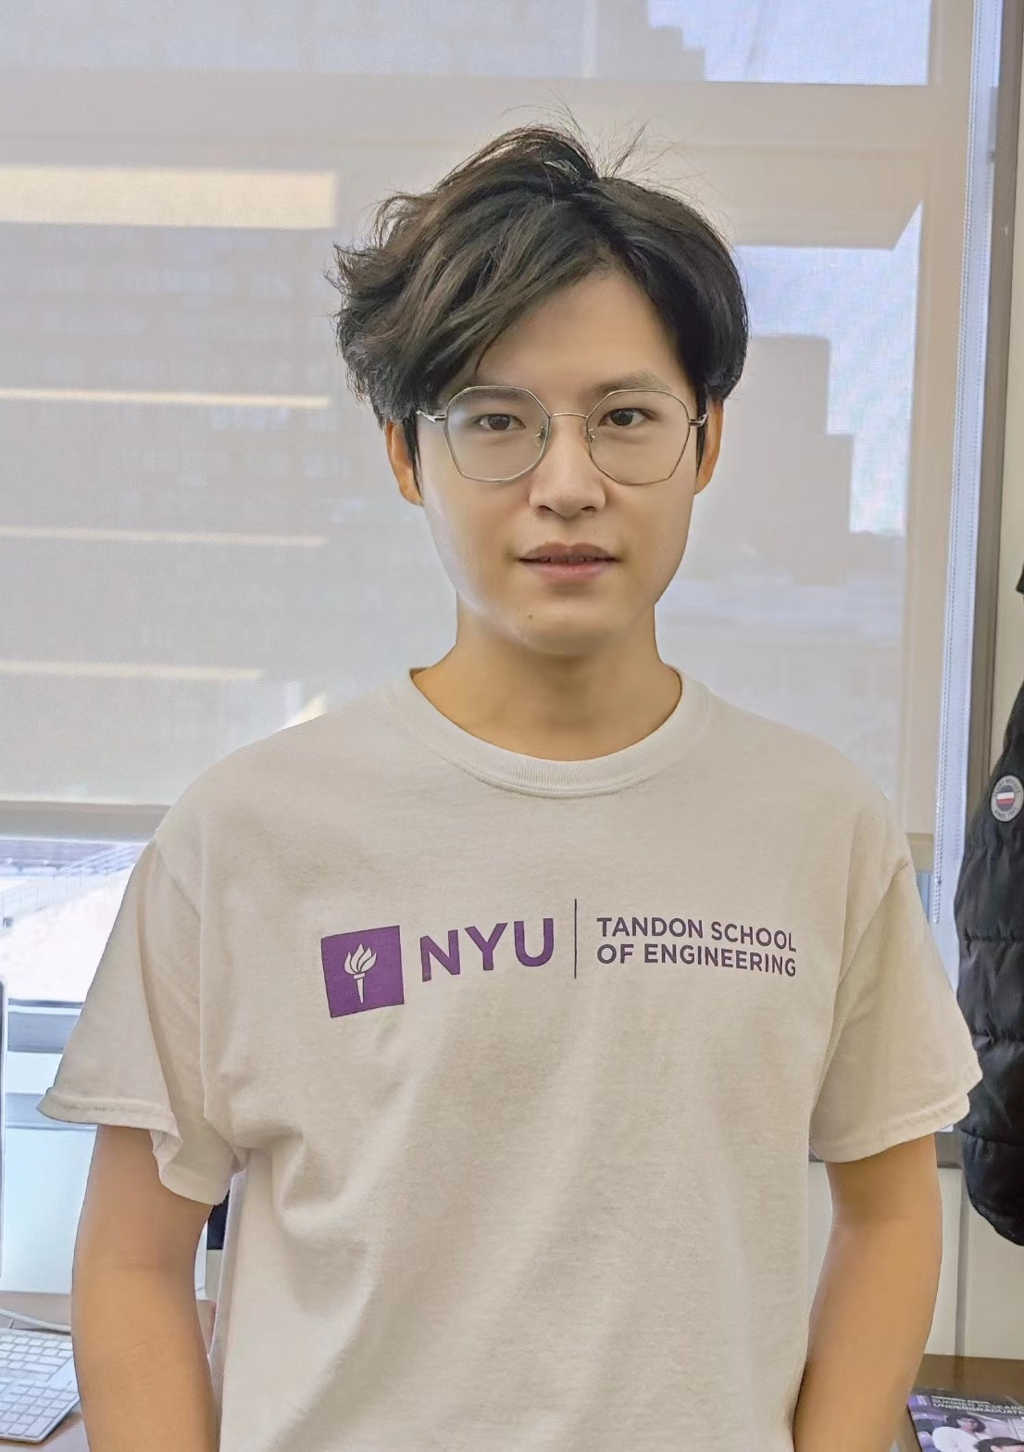
3号男嘉宾：Shawn
25岁 双鱼座 INTP
NYU Tandon
ECE phD

Slide 46
VCR 自我介绍

Slide 47


Slide 49
VCR 感情经历

Slide 50


Slide 52
权利反转

Slide 55


三
等
奖

Slide 56

二
等
奖

Slide 57
第七感专属情侣抽奖券

Slide 58

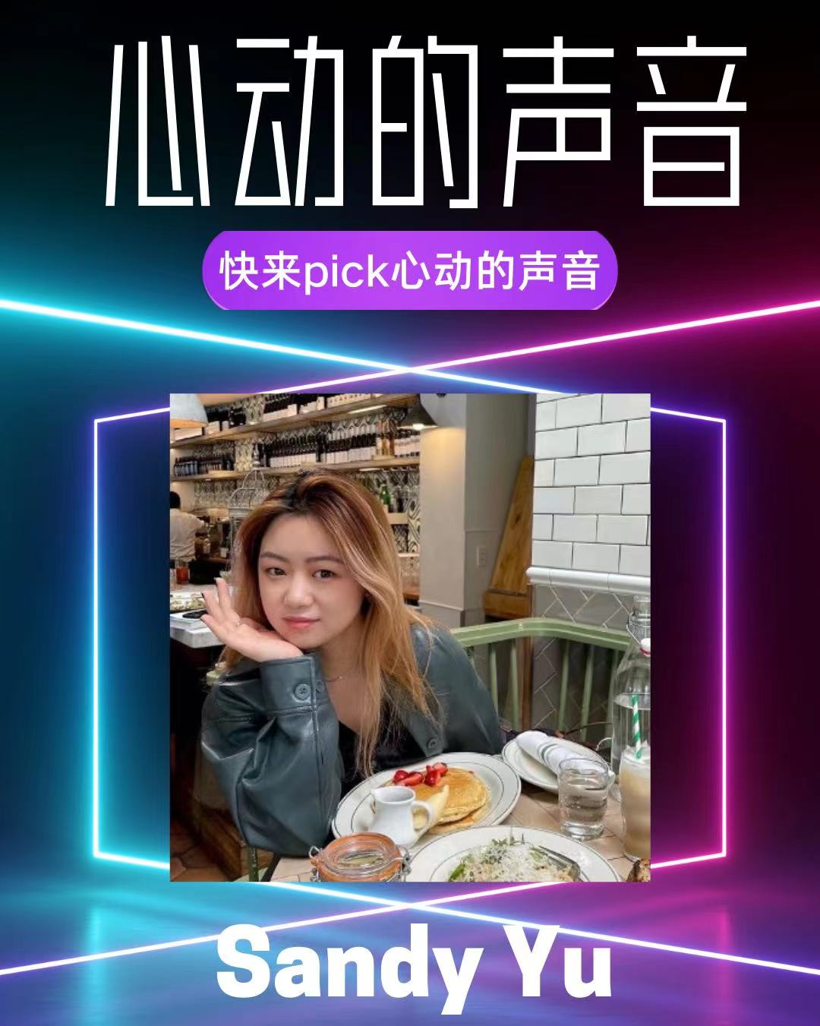
心
动
返
场

Slide 59
四号男嘉宾入场

Slide 60
选择心动女生

Slide 61
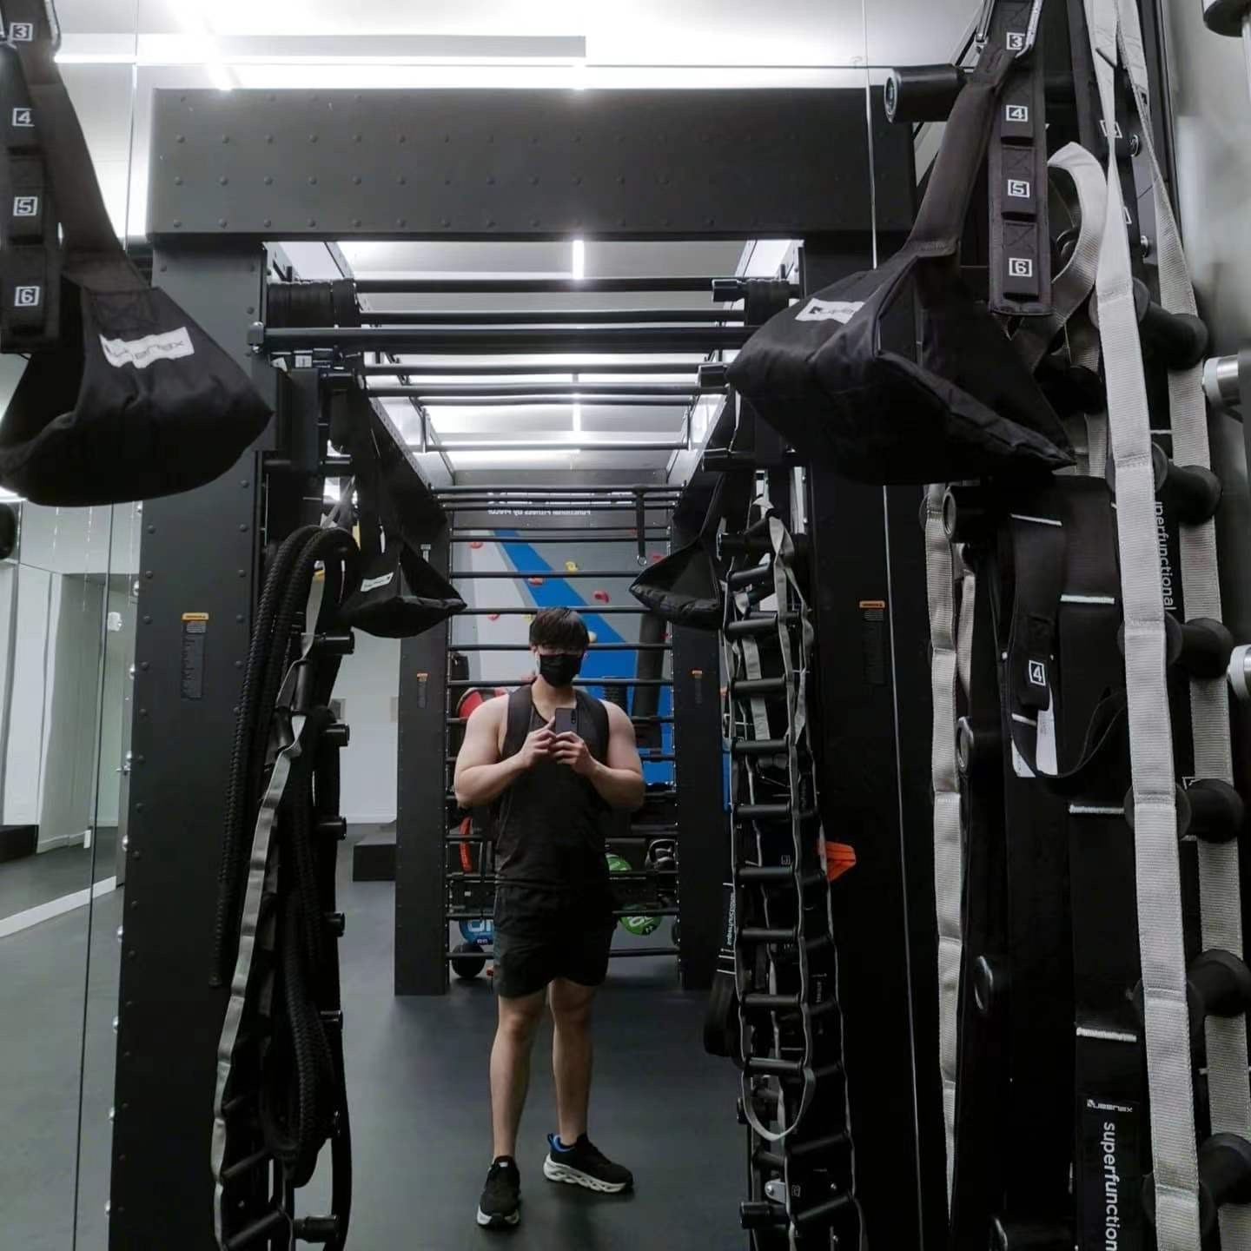
4 号男嘉宾：Conor
24岁 白羊座 INTJ
NYU SPS
Management & System

Slide 62
VCR 自我介绍

Slide 63


Slide 65
VCR 感情经历

Slide 66


Slide 68
权利反转

Slide 71
五号男嘉宾入场

Slide 72
选择心动女生

Slide 73
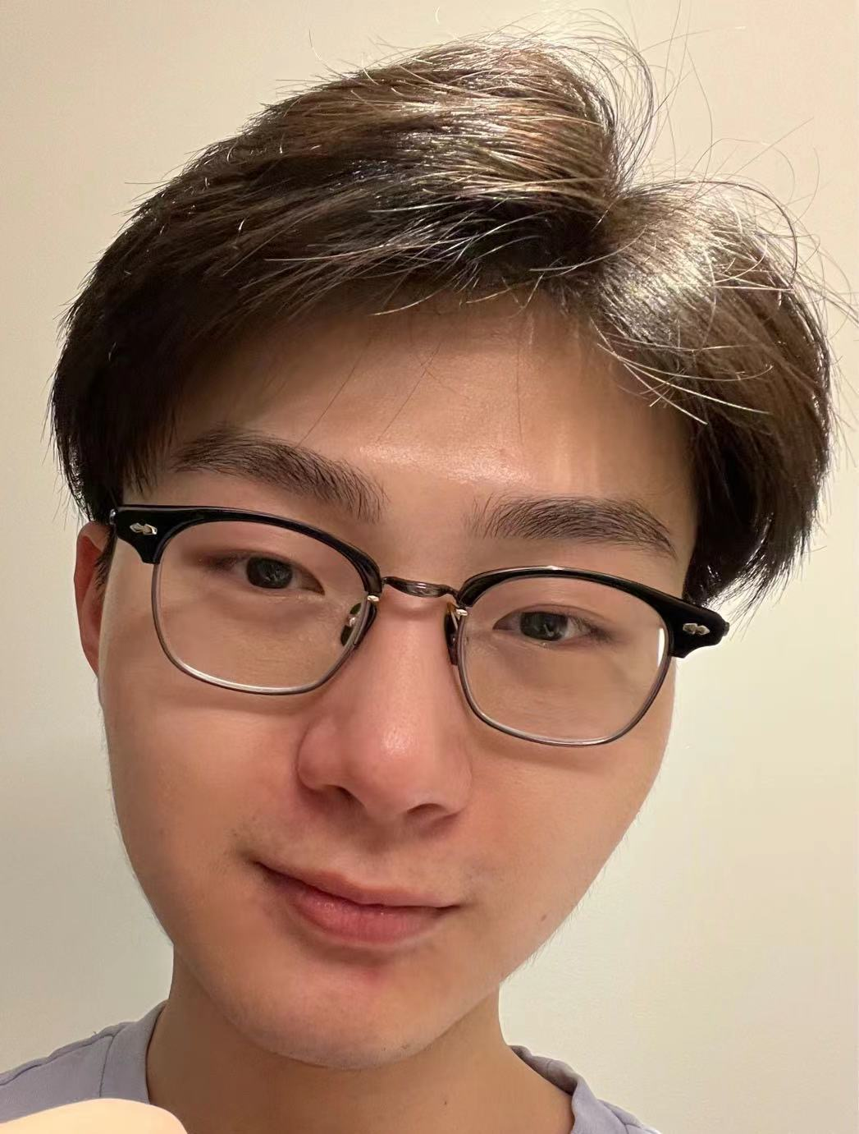
5号男嘉宾：Kellen
21岁 处女座
NYU CAS
数据科学+数学

Slide 74
VCR 自我介绍

Slide 75


Slide 77
VCR 感情经历

Slide 78


Slide 80
权利反转

Slide 83

一
等
奖

Slide 84

特
等
奖

Slide 85
观众告白时间

Slide 86
CSSA主席致辞

Slide 87

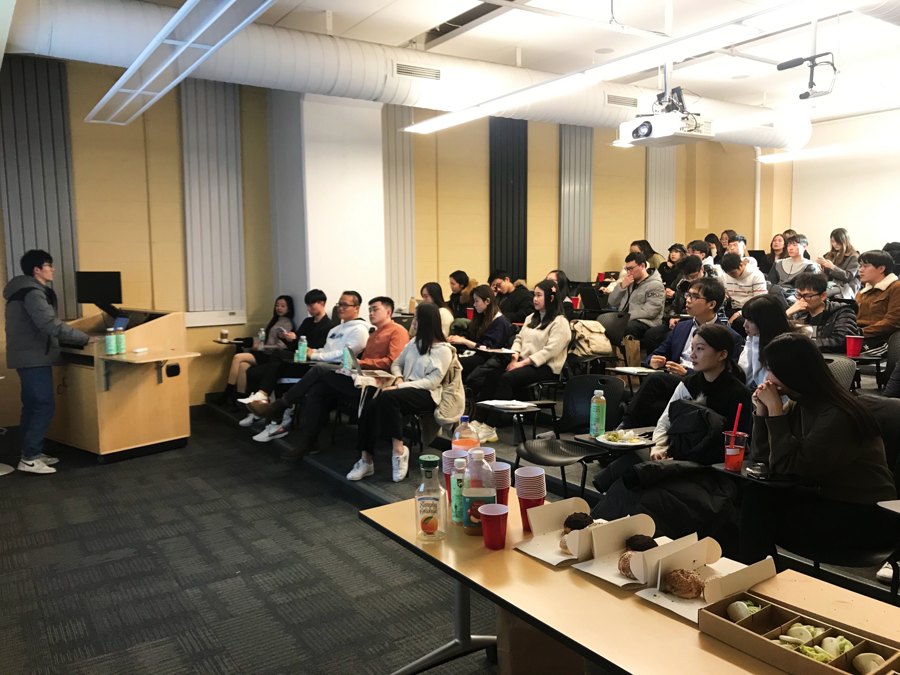

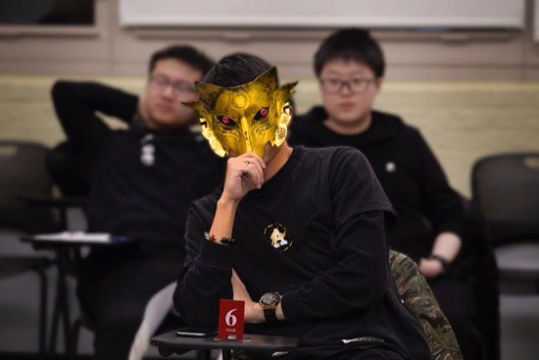

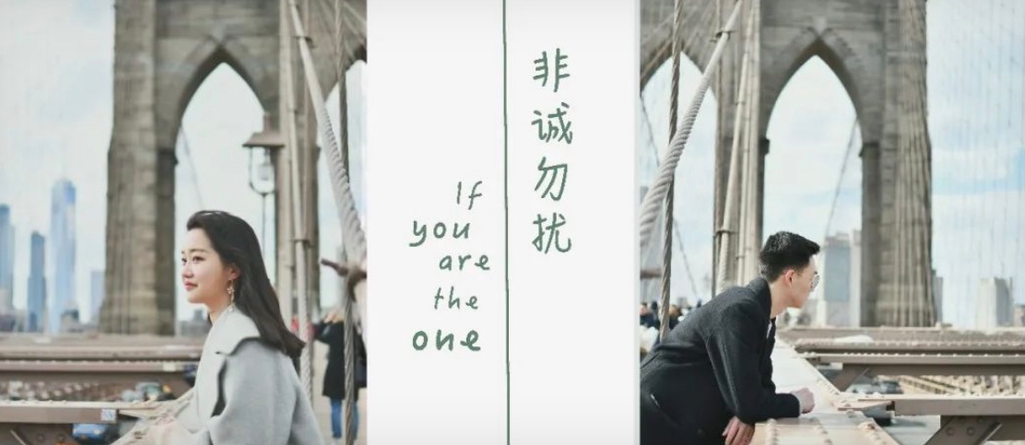
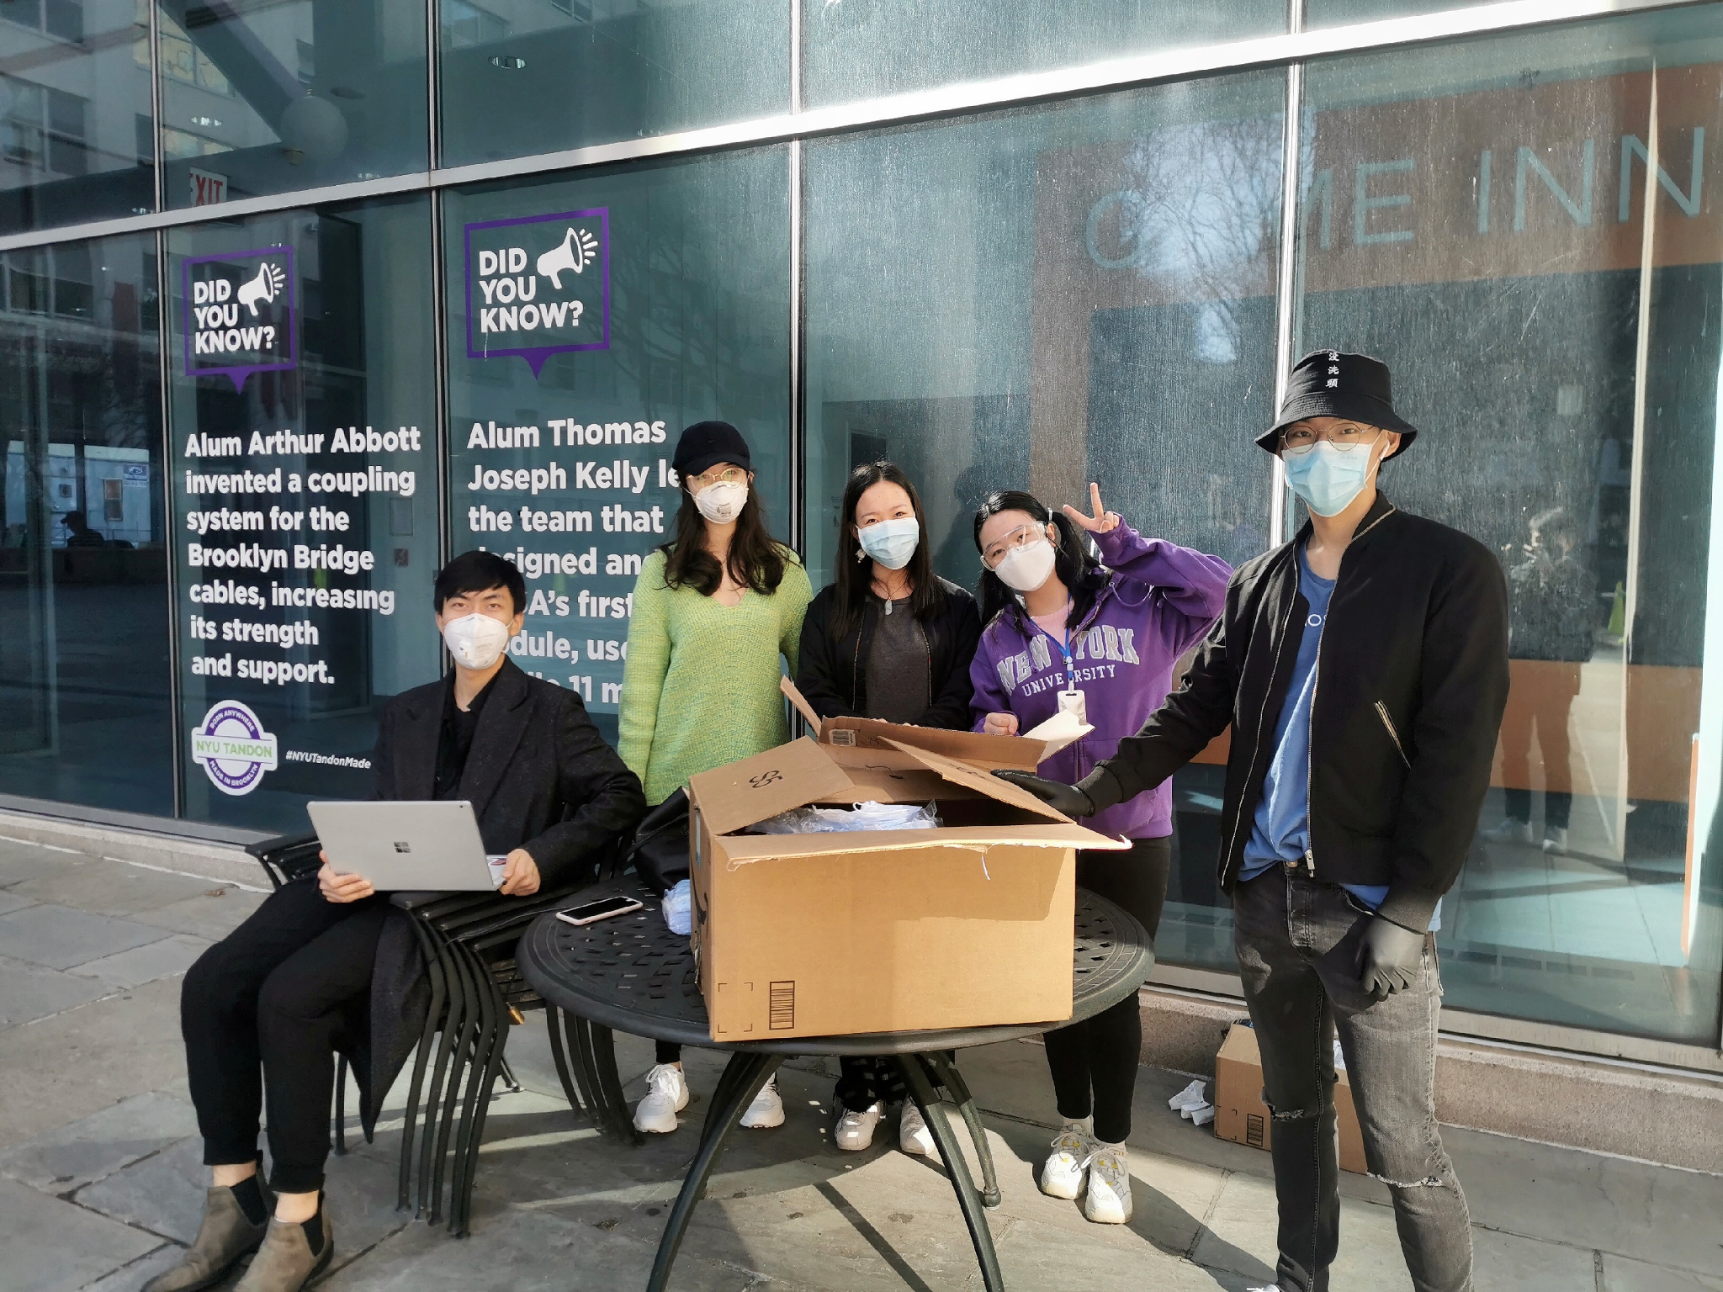





线上
- Tandon情报局系列推文 -
- 新生攻略 -
- 好声音比赛 -
- 萌宠分享 -
- 厨艺比拼 -
线下
- 心动的声音 -
- 非诚勿扰 -
- 元宵嘉年华 -
- 万圣节联谊 -
- 中秋迎新会 -
- 秋游 -
- 周五桌游夜 -
- 年度狼人杀 -
- 新生接机 -
- 校友会 -
- Workshop -
- 宣讲会 -
Notes:
workshop&宣讲会：华为、小米、美的

Slide 88


Slide 89
1.Linda
6.Annabeth
2.Loepfe
7.Abby
3.Diana
8.Cherriana
4.Hannah
9.Josie
5.Vanessa
10.Sarah
back1
back2
back3
back4
back5

Slide 90
一号女嘉宾
问题列表
1. 毕业后规划打算
2. 情侣之间的底线
3. 最喜欢的美食类型
4. 喜欢什么性格的男生
5. 最想跟另一半一起做的事
back
6. 最近三条动态的截图
7. 手机上用得最多的软件

Slide 91
二号女嘉宾
问题列表
1. 毕业后规划打算
2. 情侣之间的底线
3. 最喜欢的美食类型
4. 喜欢什么性格的男生
5. 最想跟另一半一起做的事
back
6. 最近三条动态的截图
7. 手机上用得最多的软件

Slide 92
三号女嘉宾
问题列表
1. 毕业后规划打算
2. 情侣之间的底线
3. 最喜欢的美食类型
4. 喜欢什么性格的男生
5. 最想跟另一半一起做的事
back
6. 最近三条动态的截图
7. 手机上用得最多的软件

Slide 93
四号女嘉宾
问题列表
1. 毕业后规划打算
2. 情侣之间的底线
3. 最喜欢的美食类型
4. 喜欢什么性格的男生
5. 最想跟另一半一起做的事
back
6. 最近三条动态的截图
7. 手机上用得最多的软件

Slide 94
四号女嘉宾
问题列表
1. 毕业后规划打算
2. 情侣之间的底线
3. 最喜欢的美食类型
4. 喜欢什么性格的男生
5. 最想跟另一半一起做的事
back
6. 最近三条动态的截图
7. 手机上用得最多的软件

Slide 95
五号女嘉宾
问题列表
1. 毕业后规划打算
2. 情侣之间的底线
3. 最喜欢的美食类型
4. 喜欢什么性格的男生
5. 最想跟另一半一起做的事
back
6. 最近三条动态的截图
7. 手机上用得最多的软件

Slide 96
六号女嘉宾
问题列表
1. 毕业后规划打算
2. 情侣之间的底线
3. 最喜欢的美食类型
4. 喜欢什么性格的男生
5. 最想跟另一半一起做的事
back
6. 最近三条动态的截图
7. 手机上用得最多的软件

Slide 97
七号女嘉宾
问题列表
1. 毕业后规划打算
2. 情侣之间的底线
3. 最喜欢的美食类型
4. 喜欢什么性格的男生
5. 最想跟另一半一起做的事
back
6. 最近三条动态的截图
7. 手机上用得最多的软件

Slide 98
八号女嘉宾
问题列表
1. 毕业后规划打算
2. 情侣之间的底线
3. 最喜欢的美食类型
4. 喜欢什么性格的男生
5. 最想跟另一半一起做的事
back
6. 最近三条动态的截图
7. 手机上用得最多的软件

Slide 99
九号女嘉宾
问题列表
1. 毕业后规划打算
2. 情侣之间的底线
3. 最喜欢的美食类型
4. 喜欢什么性格的男生
5. 最想跟另一半一起做的事
back
6. 最近三条动态的截图
7. 手机上用得最多的软件

Slide 100
十号女嘉宾
问题列表
1. 毕业后规划打算
2. 情侣之间的底线
3. 最喜欢的美食类型
4. 喜欢什么性格的男生
5. 最想跟另一半一起做的事
back
6. 最近三条动态的截图
7. 手机上用得最多的软件

Slide 101
目前没有很明确的想法，打算找实验室做research assistant或者读硕士，方向可能是心理或者神经科学相关。
想去英国乡村旅游，远离城市。
0101
BACK

Slide 102
不要过度依赖，各自有独立的空间。如果有问题可以及时沟通，不要藏在心里，彼此坦诚。
0102
BACK

Slide 103
喜欢意大利面，寿司
0103
BACK

Slide 104
开朗，温暖善良，有好奇心，对生活有热情。
0104
BACK

Slide 105
想一起唱歌，如果是音乐剧就更好了。想去旅行，去爬山或者去潜水。还想一起去看展览，刷剧，打游戏。
0105
BACK

Slide 106
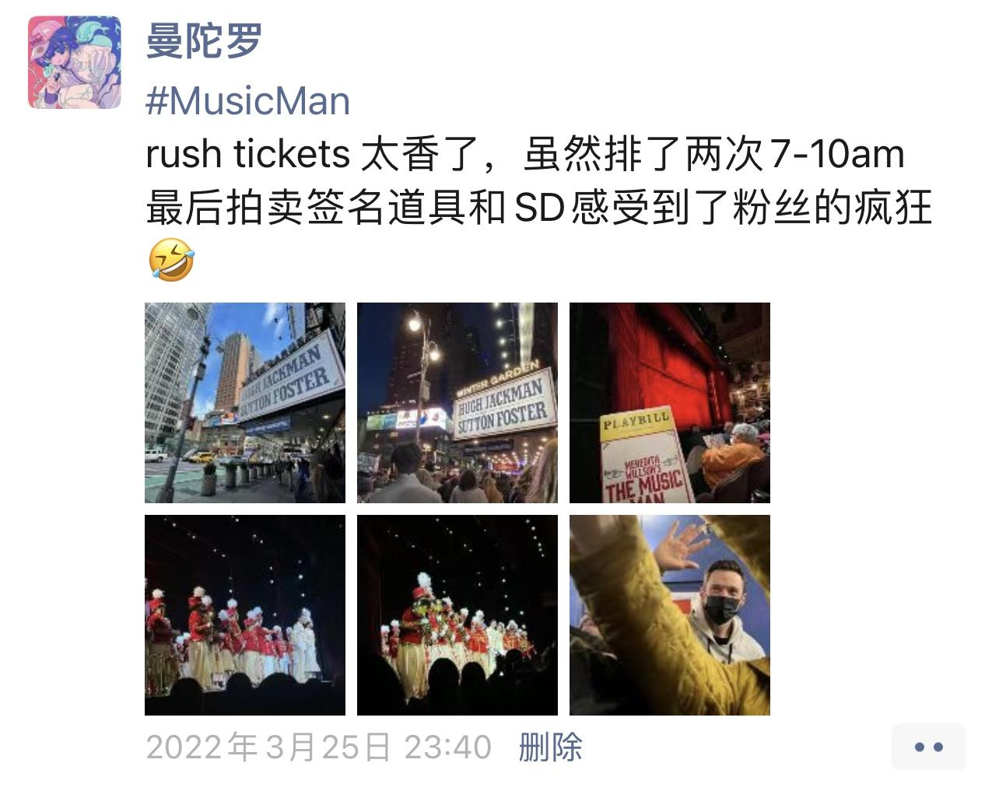

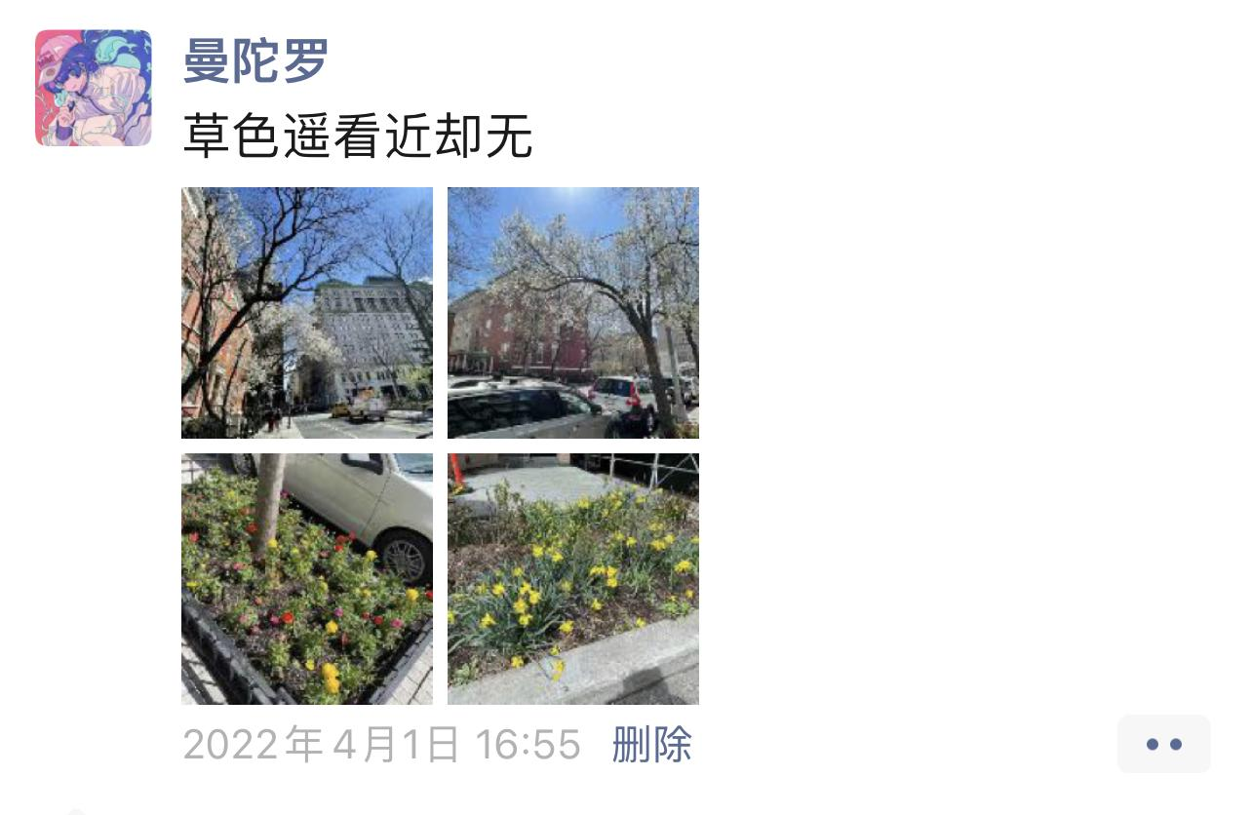
0106
BACK

Slide 107
网易云，哔哩哔哩，全民K歌
0107
BACK

Slide 108
打算继续读研哈哈
专业的话应该还是公共政策~
0201
BACK

Slide 109
可以互相理解互相包容
不喜欢男生邋遢不讲卫生
0202
BACK

Slide 110
喜欢亚洲偏日韩菜系
很喜欢打卡和各种探店
0203
BACK

Slide 111
细心包容，有男人的气概和担当，做事情像个男人。:)
0204
BACK

Slide 112
去旅游吧哈哈～
可以一起去海边，看日出日落，一起去不一样的地方。
希望能一起积攒很多美好的回忆。
0205
BACK

Slide 113
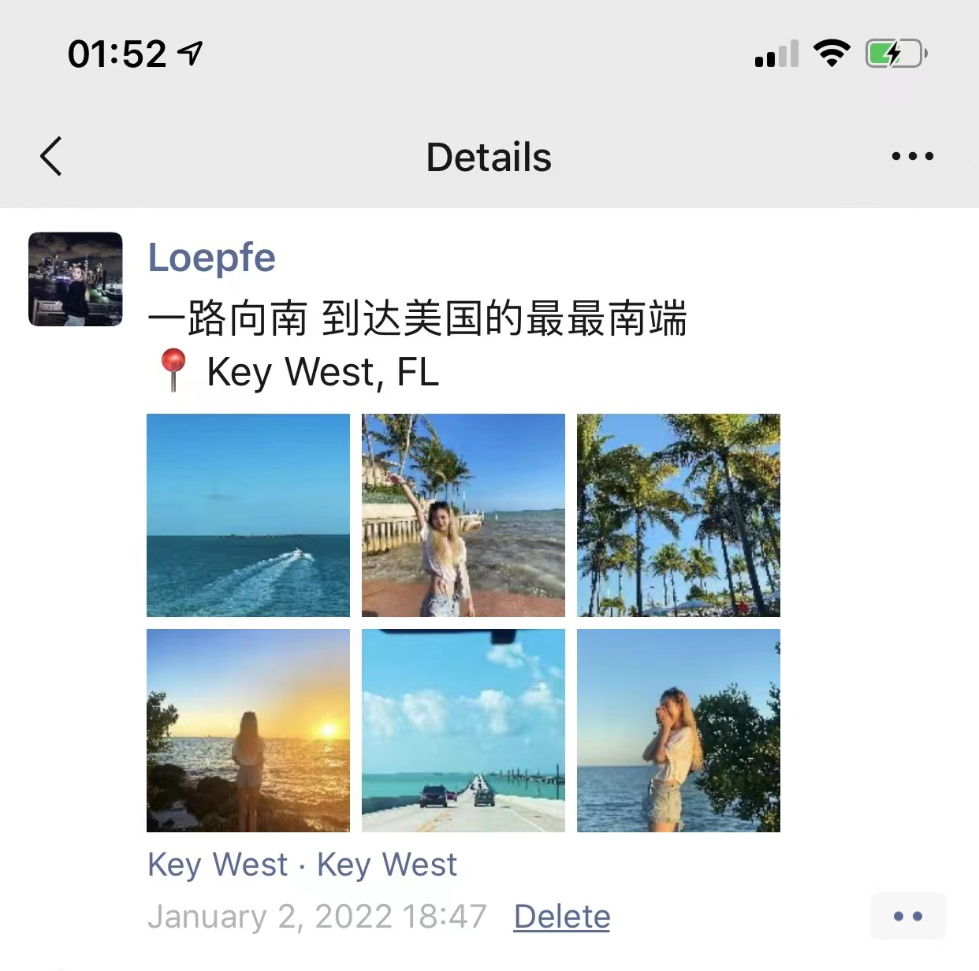
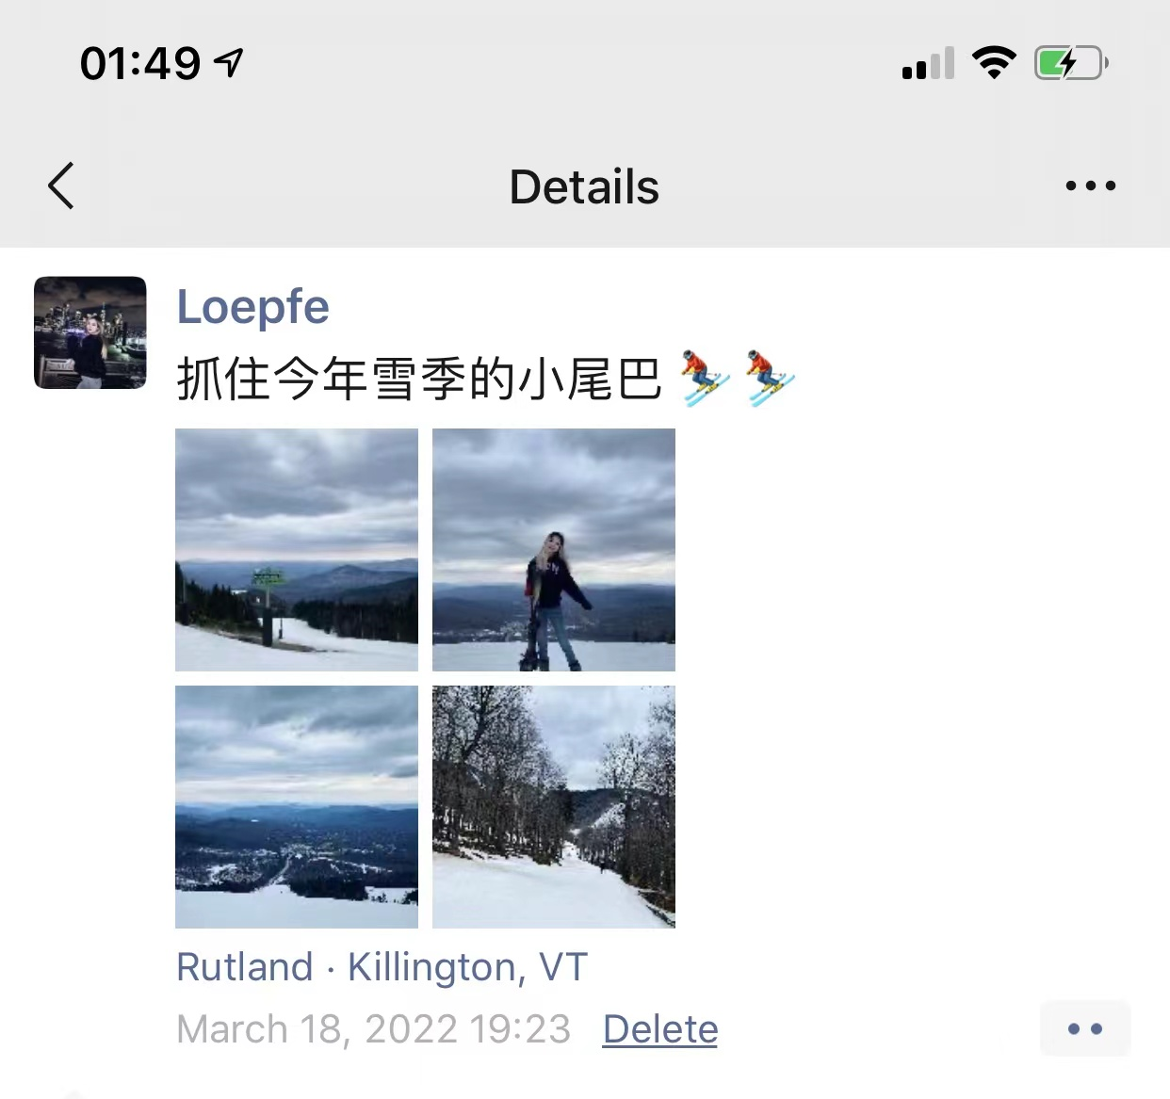
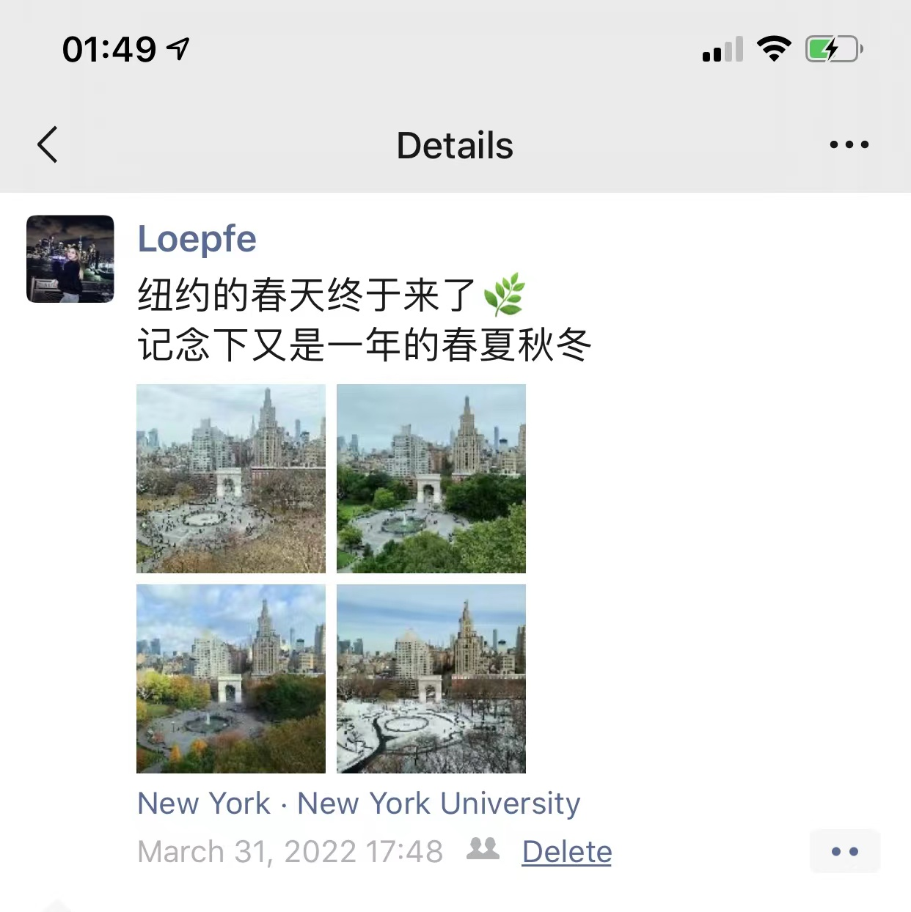
0206
BACK

Slide 114
Instagram, 小红书，Google Maps
0207
BACK

Slide 115
比较想工作，但其实也没有太想好，继续深造也是很有意思的。旅行的话很想去欧洲玩一圈，那种4个月的穷游，玩遍欧洲的那种。回国玩也可以，也是4个月穷游的那种，到处跑，嘿嘿。
0301
BACK

Slide 116
大概就是两个人管好自己的事，拎得清一点，认准了一个人过生活就不要再在情感上上蹿下跳乱搞了，给所有人凭添麻烦。不要每时每刻都粘在一块儿，但生活/事业上的重大事件还是要互相交换想法。关系上出现问题，可以先自己想想怎么回事，想不出来就及时交流，解决问题。
0302
BACK

Slide 117
是蛋白质都好，菜系的话都不排斥，但平时东亚类的吃的比较多。纽约这么多好吃的，都喜欢。
0303
BACK

Slide 118
积极向上，心胸开阔，学识渊博，有好奇心，愿意钻研，关心时事。
0304
BACK

Slide 119
可以山下林中整个小木屋，每天出去骑马打猎钓鱼种地，然后晚上在家看书，感觉这样的生活很开心。
0305
BACK

Slide 120
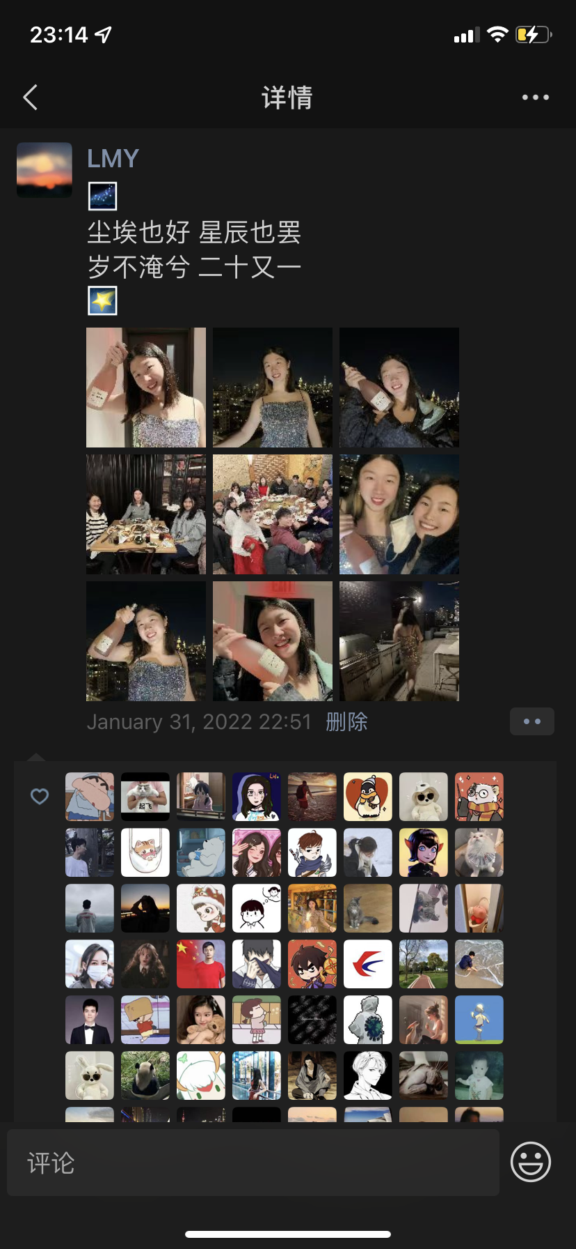
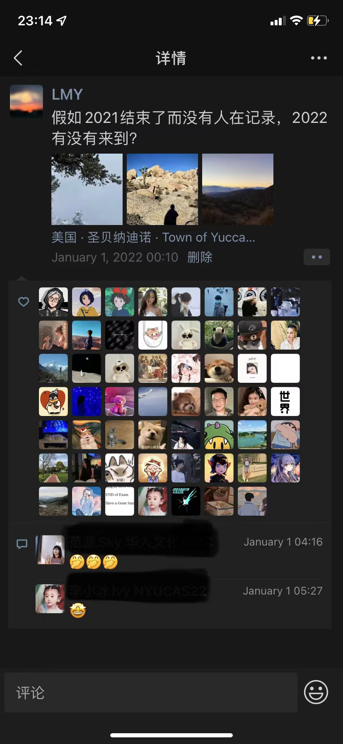

0306
BACK

Slide 121
网易云音乐，谷歌浏览器，油管
0307
BACK

Slide 122
准备找工作
0401
BACK

Slide 123
谎话连篇，斤斤计较
0402
BACK

Slide 124
川菜，泰国菜，糖醋排骨，鱼和虾
0403
BACK

Slide 125
靠谱有趣谦虚
0404
BACK

Slide 126
一起旅游
0405
BACK

Slide 127
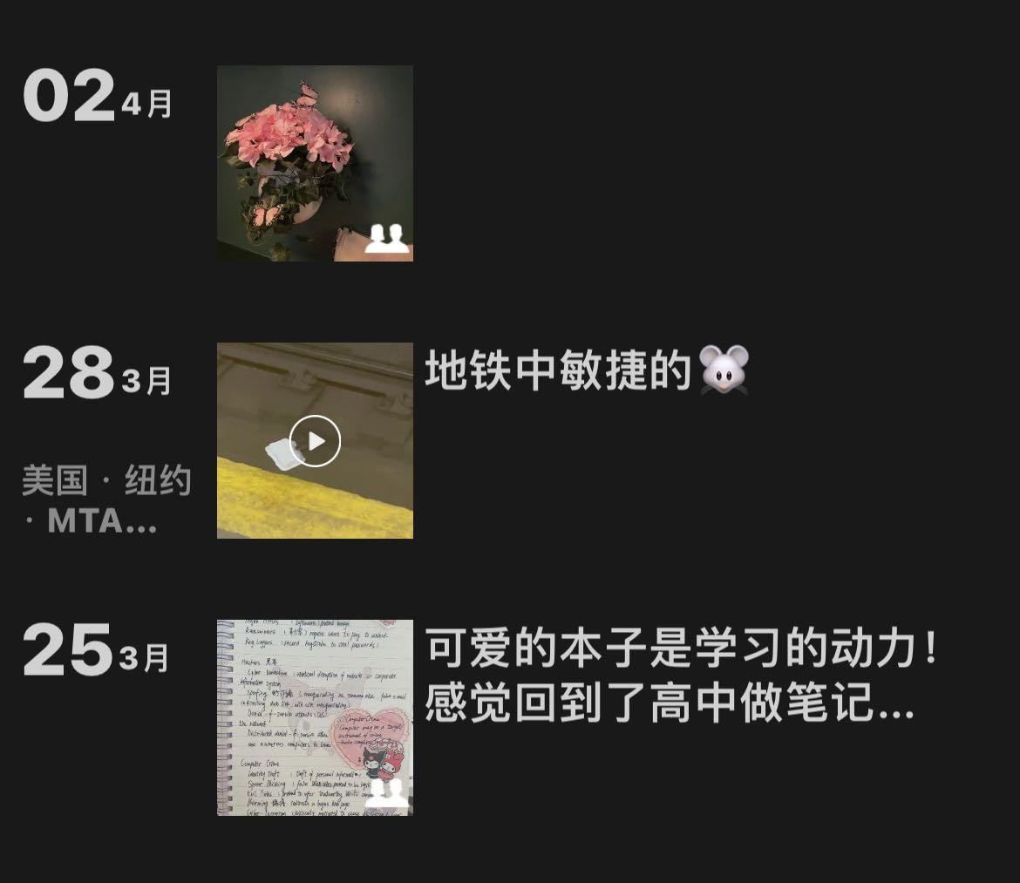
0406
BACK

Slide 128
抖音，小红书，谷歌地图
0407
BACK

Slide 129
如果可以的话 想继续上学 读 law 然后希望能在美国找到工作先做几年！几年之后再决定要不要回国发展吧。
0401
BACK

Slide 130
彼此尊重，不要绿我，不要家暴，不要冷暴力，有话好好说
0402
BACK

Slide 131
日料～港式>中餐>韩料>东南亚
最喜欢bobatea，french crepes和各种cake
0403
BACK

Slide 132
其实性格我无所谓。重要的是我俩有话说。
Emmm 社牛打咩
0404
BACK

Slide 133
一起干饭，一起看动漫，合奏jpop
0405
BACK

Slide 134
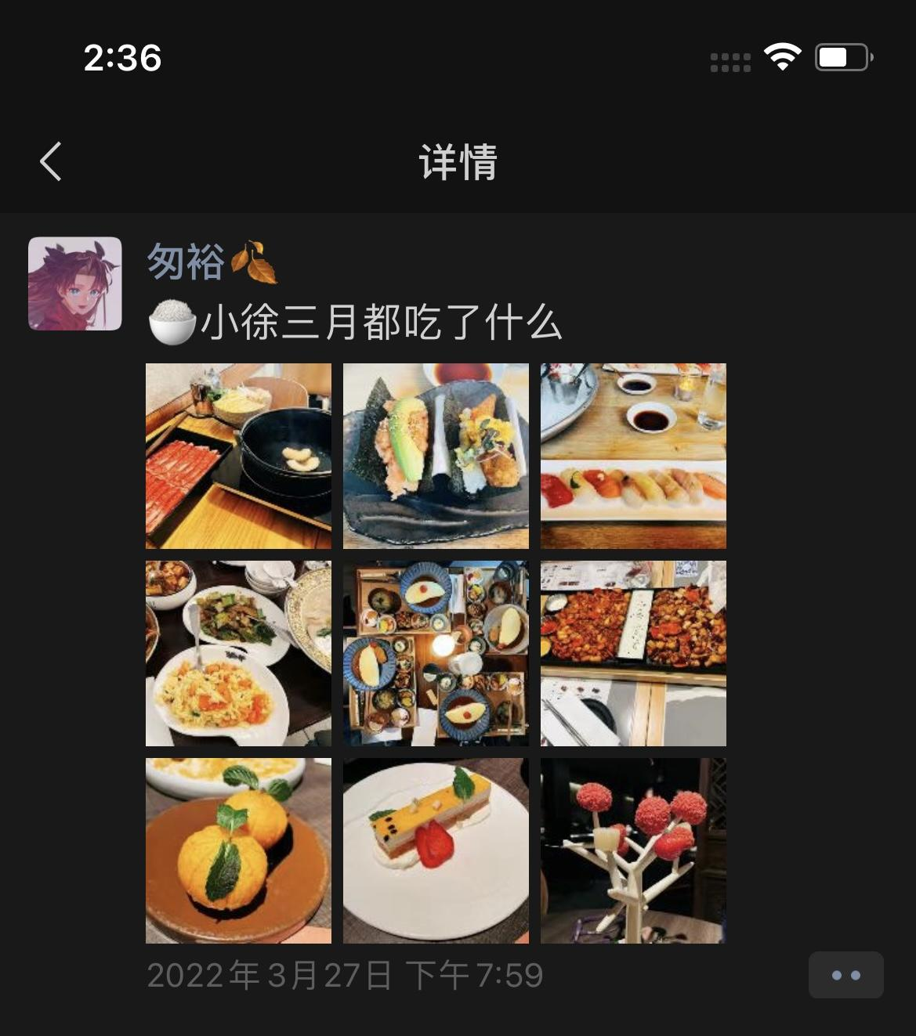
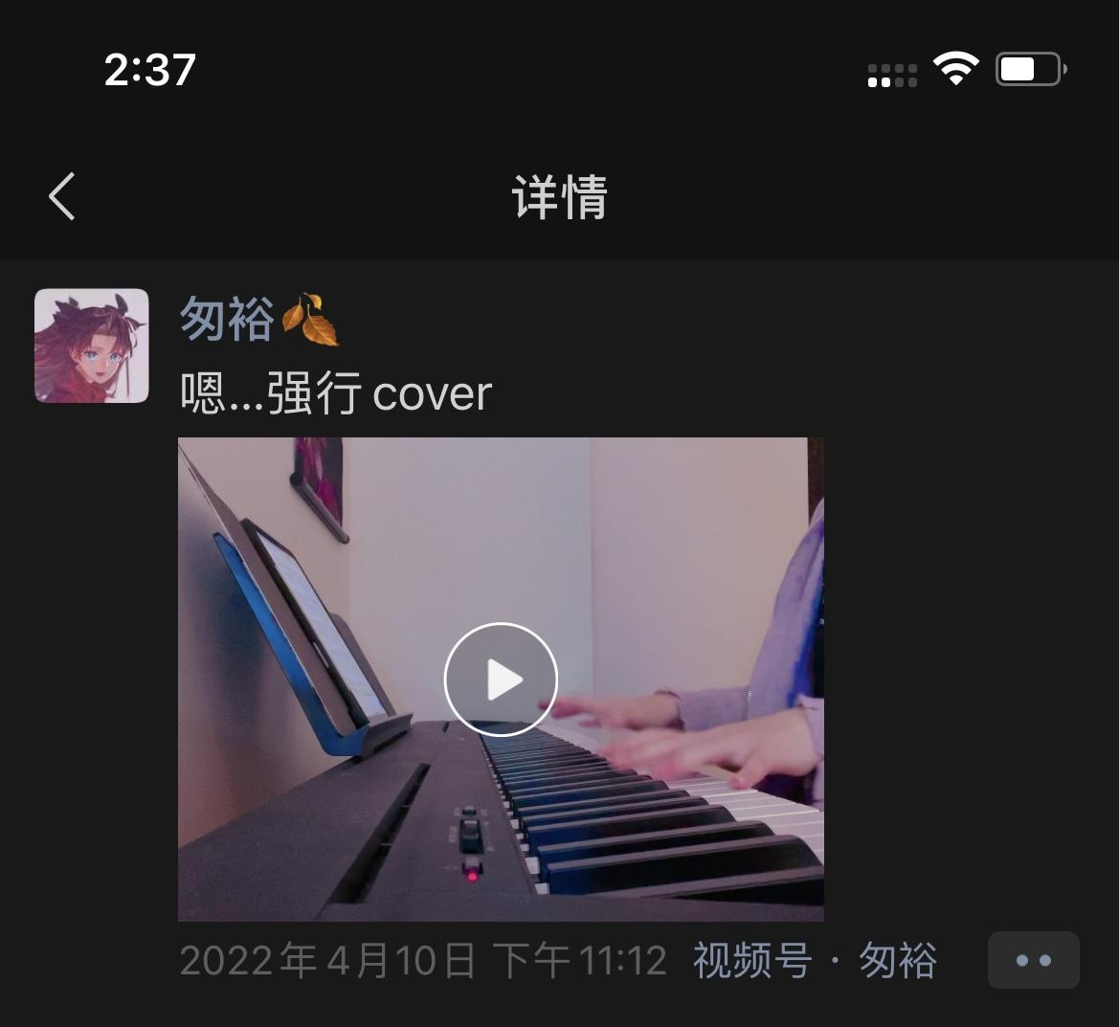
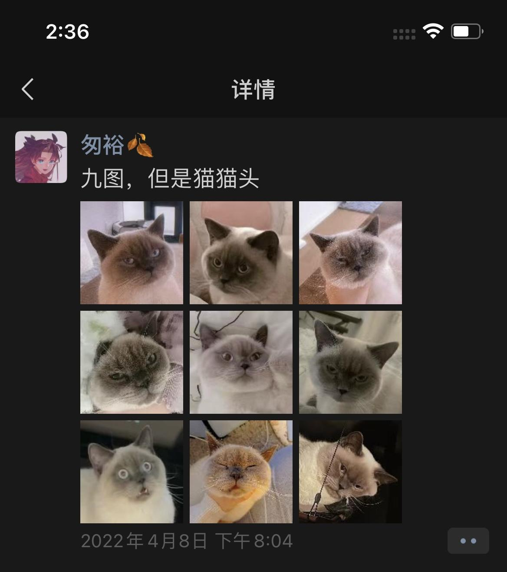
0406
BACK

Slide 135
Bilibili
小红书
qq音乐
0407
BACK

Slide 136
毕业了想先找一份工作， 但还不清楚要在美国，新加坡，还是上海。之后再考虑要不要继续读书。
0501
BACK

Slide 137
不能对其他女生做出亲密举动，接触过太多渣男
吵架不能冷暴力，要把话说清楚
互相信任，不欺骗
0502
BACK

Slide 138
超喜欢日料，韩料， 意大利餐
0503
BACK

Slide 139
忠诚
幽默
有自信
会关心人
稍微主动一点
0504
BACK

Slide 140
想一起去旅游，品尝美食和拍照
0505
BACK

Slide 141
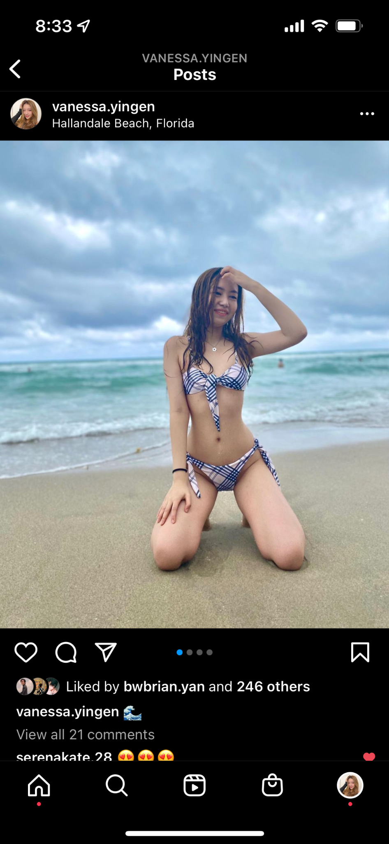
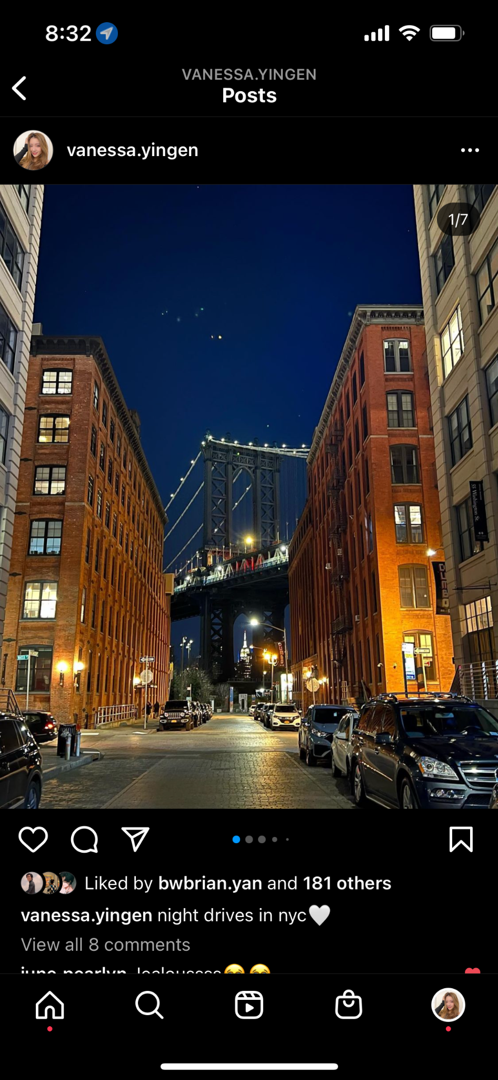
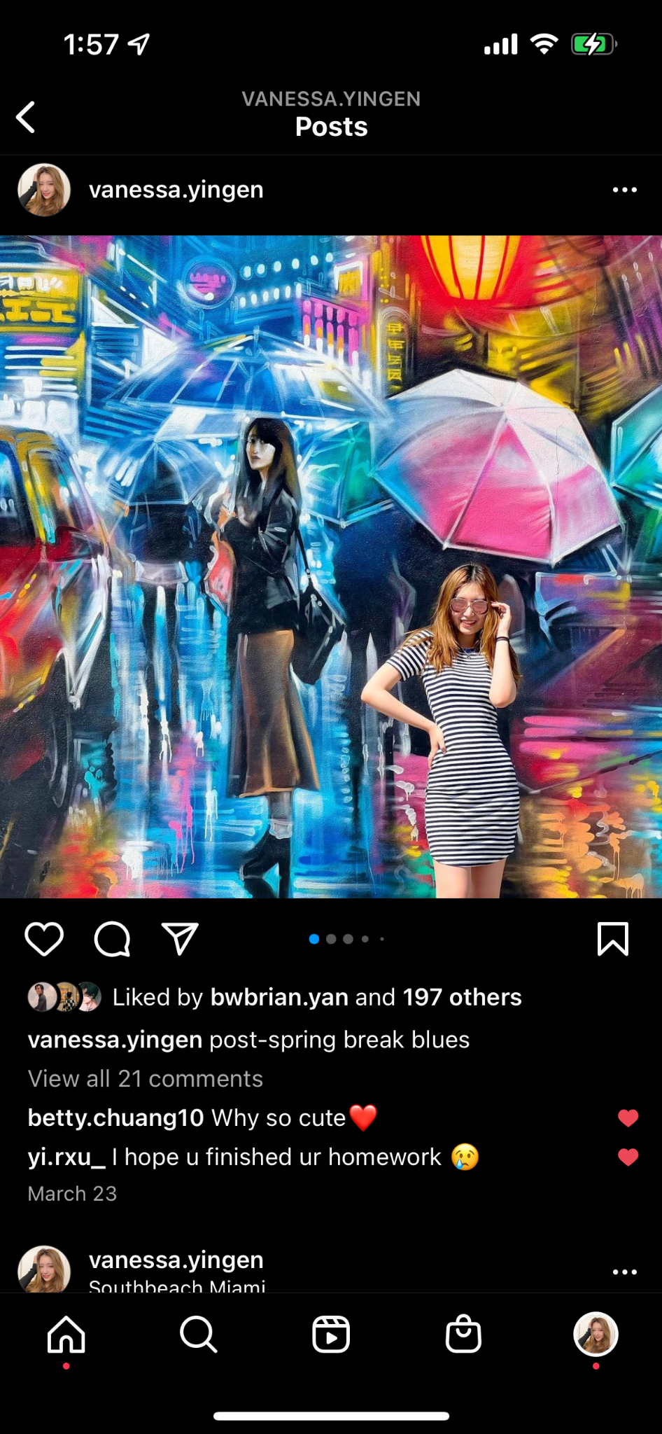
0506
BACK

Slide 142
Instagram
Whatsapp
Youtube
0507
BACK

Slide 143
没有定。但目前比较希望能先在国外实习几年再决定。只要有好的机会，我真的在哪里都可以。
0601
BACK

Slide 144
拒绝算计，拥抱坦诚。
另外不能试探法律底线。
0602
BACK

Slide 145
我除了墨西哥菜之外什么都喜欢吃。
0603
BACK

Slide 146
该靠谱的时候纯纯靠谱，该娱乐的时候纯纯娱乐。
有自己独特的品味和爱好，乐于尝试新鲜事物。
0604
BACK

Slide 147
一起中奖一千亿美金，交完税后毫无争议性地完美平分。
0605
BACK

Slide 148
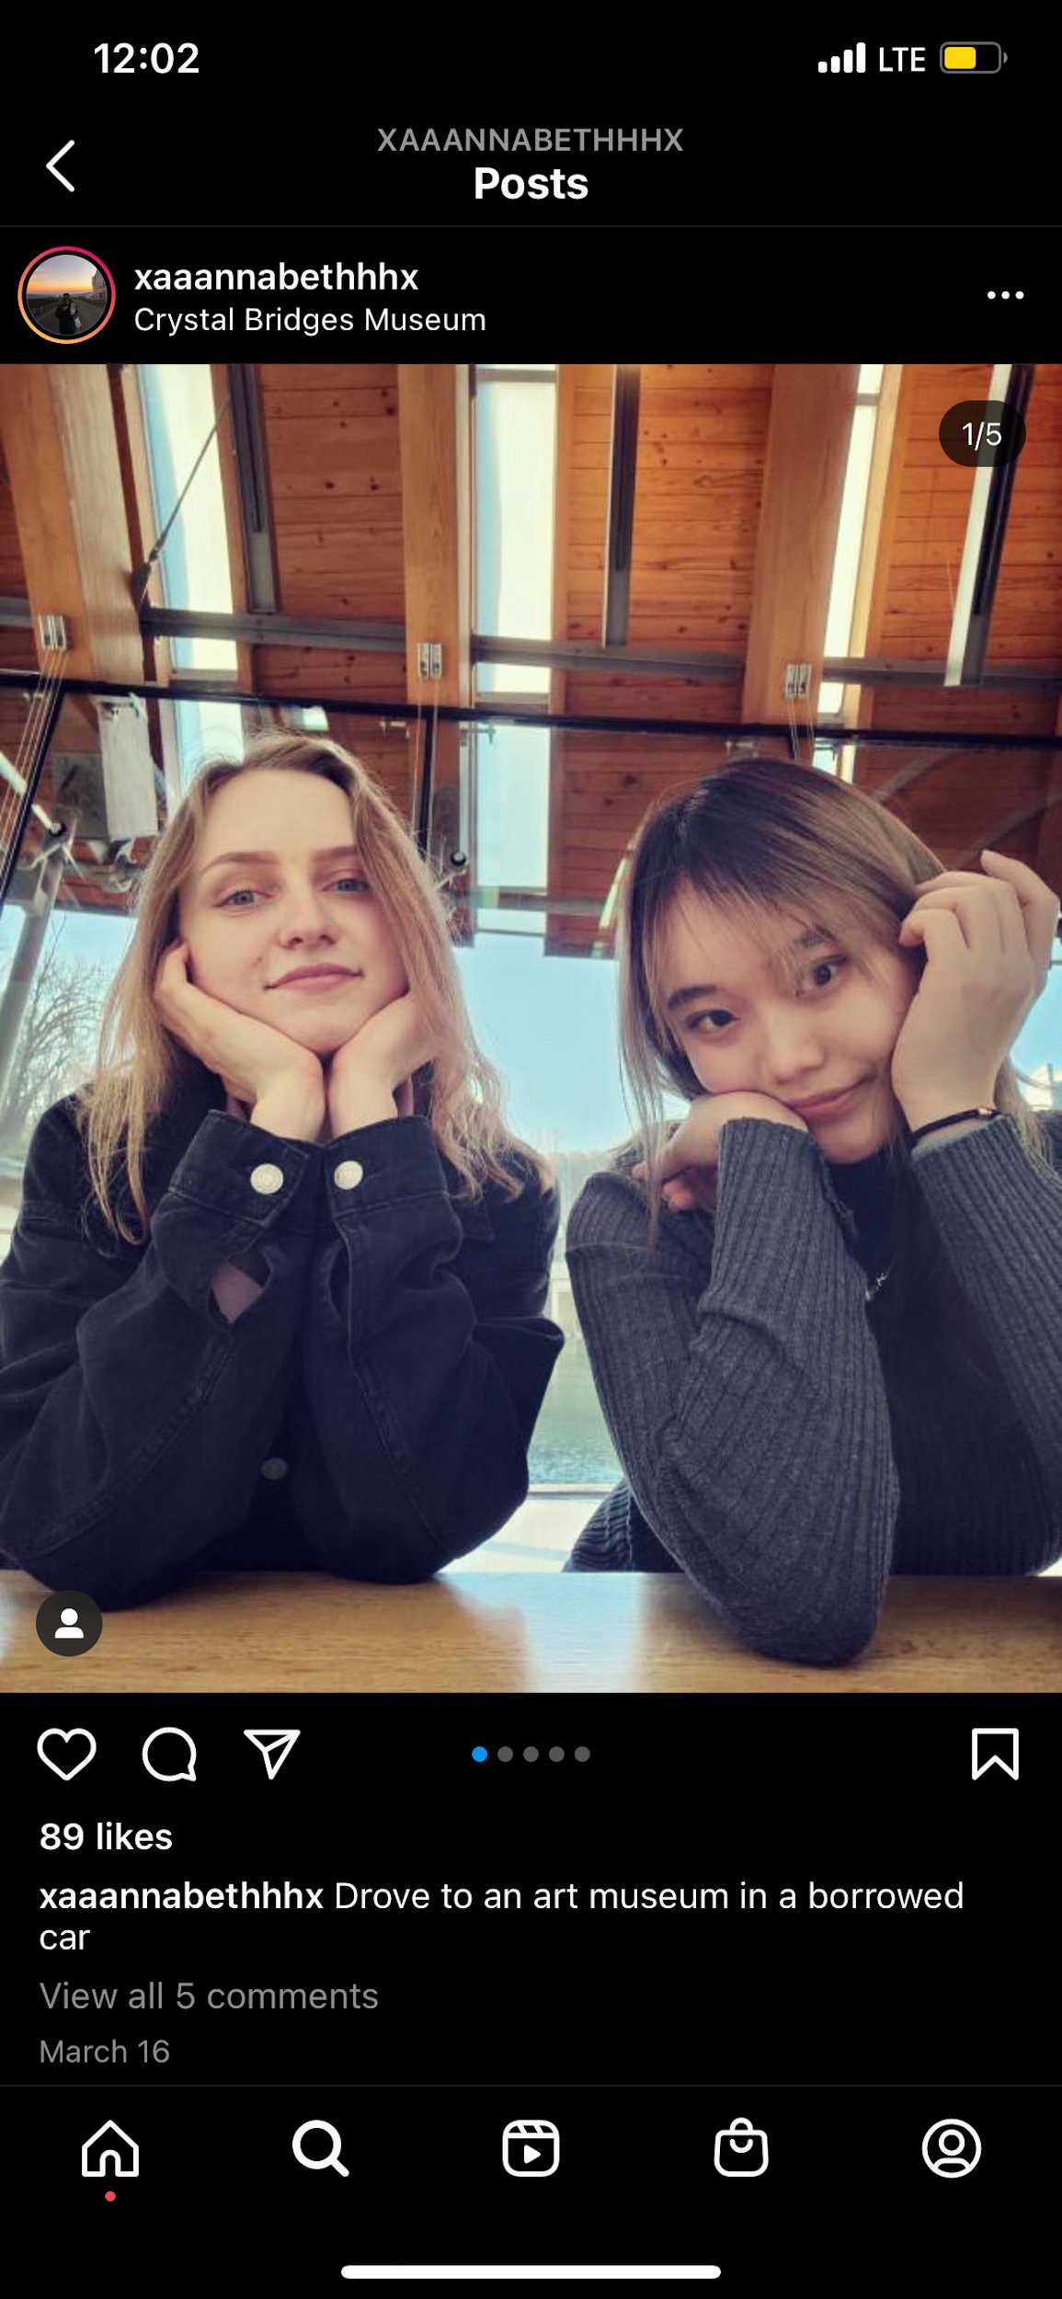
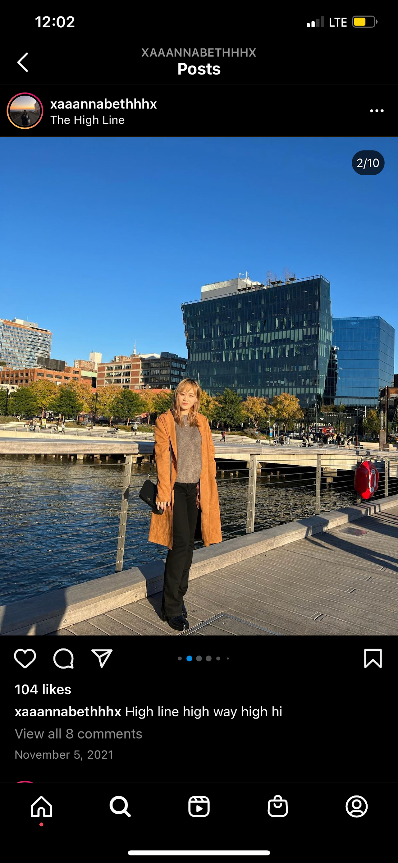
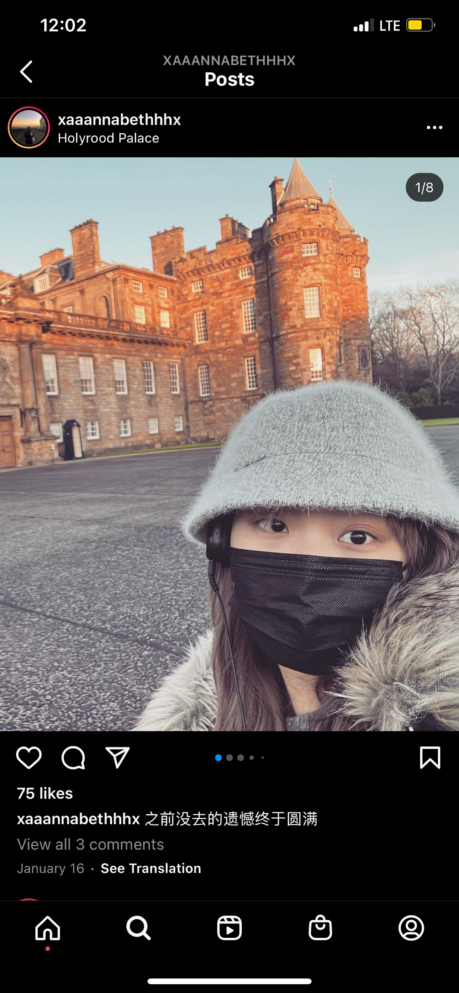
0606
BACK

Slide 149
微博
Lofter
Ins
0607
BACK

Slide 150
现阶段还在迷茫的阶段 想多学点东西但是怕在象牙塔呆久了不敢踏入社会 可能还需要这两年多探索探索
0701
BACK

Slide 151
欺骗
猜忌
0702
BACK

Slide 152
日料吧
其实我啥都吃...
0703
BACK

Slide 153
幽默，真诚，上进，稳重，善良
0704
BACK

Slide 154
旅游 做饭 运动
0705
BACK

Slide 155
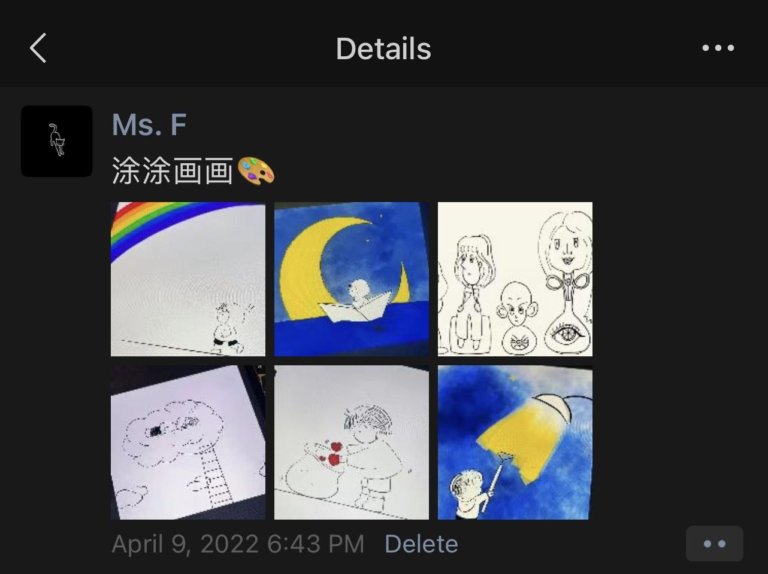
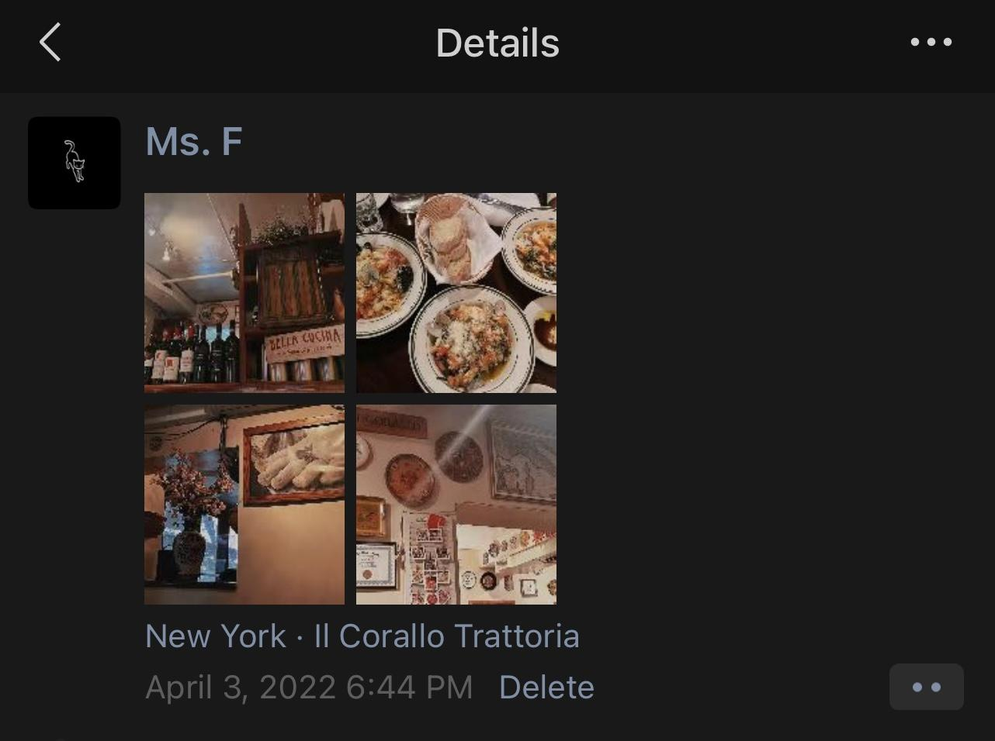
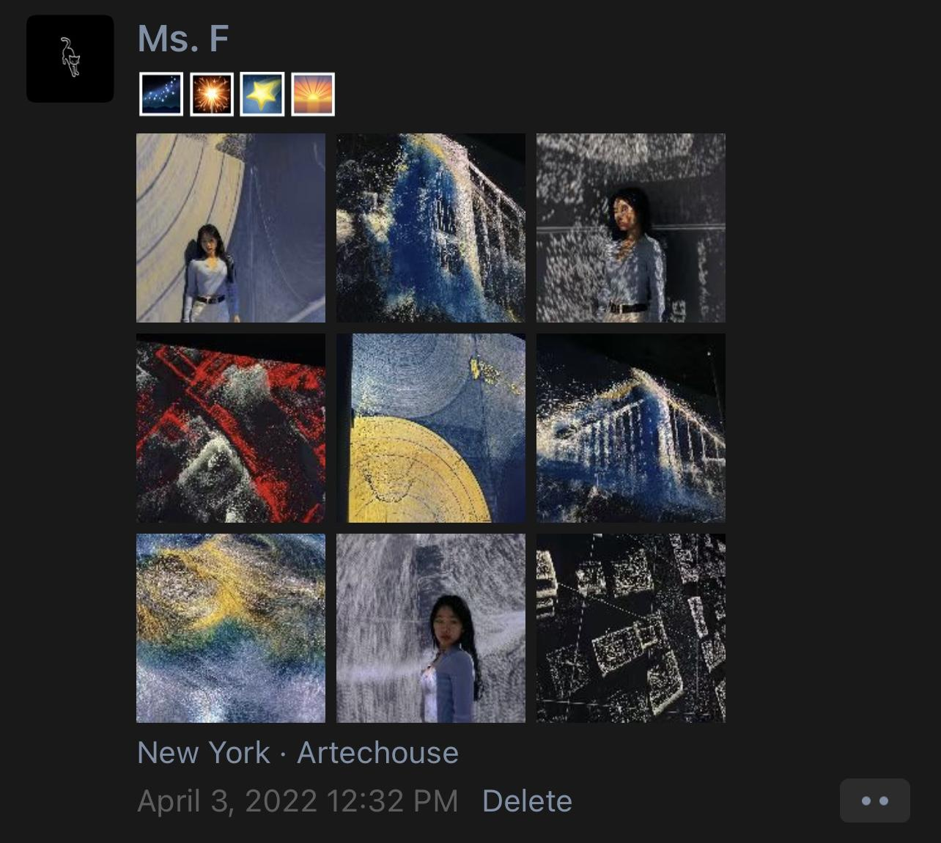
0706
BACK

Slide 156
Instagram
训记
小红书
0707
BACK

Slide 157
理想是进三大唱片公司搬砖，从事Artists and Repertoire, Synchronization Licensing, Asian Market Strategy之类的领域（combine音乐艺术&商业、美国&中国），并坚持音乐创作。
0801
BACK

Slide 158
保持真诚。不能欺瞒和背着女朋友做坏事儿（当着面做坏事儿也不行哈哈），不能没有真心而另有所图，不能pua更不能家暴。
0802
BACK

Slide 159
哇好多了哈哈哈（当年小有名气的的杭州美食博主Cherriana）。
烤牛肉、牛排、咖喱牛腩、肥牛卷、羊肉串、Cajun手抓海鲜、炒年糕、烫大叶子绿色蔬菜、山羊奶酪、冰拿铁、冰玛奇朵、冰西瓜、黑莓、胡萝卜蛋糕、三奶蛋糕、千层蛋糕、抹茶一切
0803
BACK

Slide 160
阳光、绅士、真诚、有理想也有初心
0804
BACK

Slide 161
Cliche love stories里的内容
0805
BACK

Slide 162

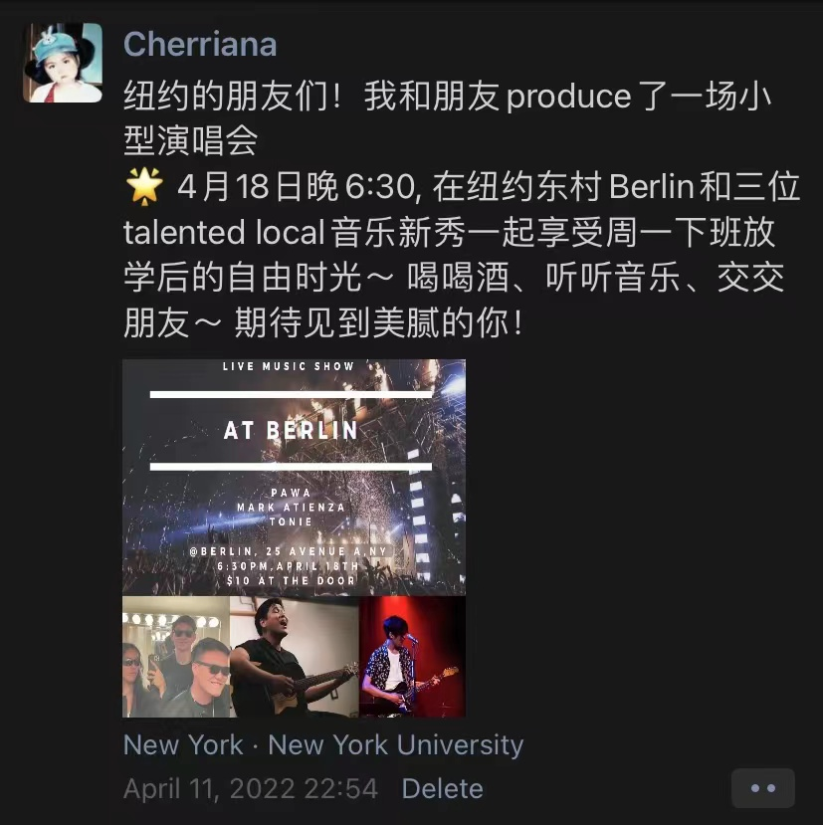
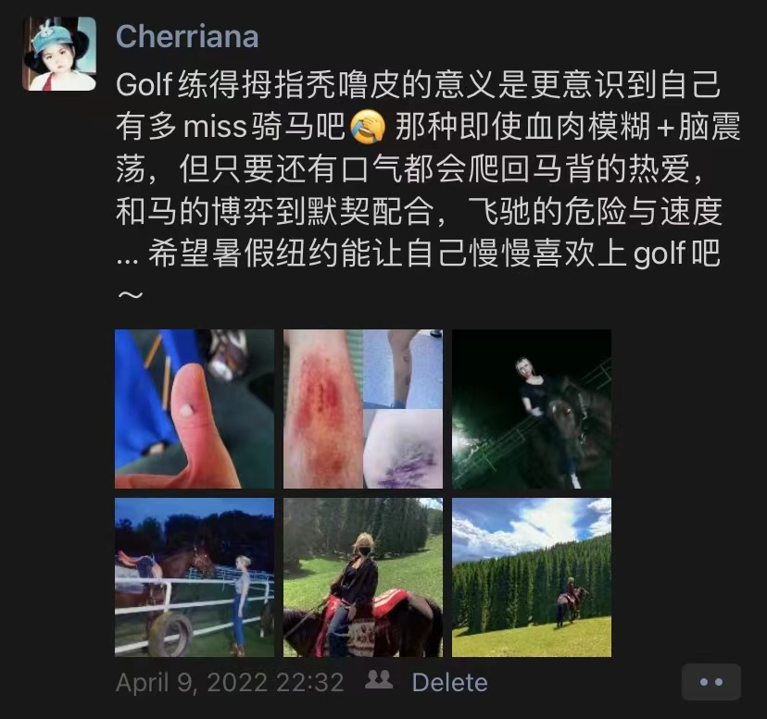
0806
BACK

Slide 163
Gmail, Instagram, Weather
0807
BACK

Slide 164
工作，可能美国或者香港
0901
BACK

Slide 165
想法说出来 沟通
0902
BACK

Slide 166
中餐（随便什么菜系/烤串，不要海鲜）
泰餐
0903
BACK

Slide 167
都行哈哈哈哈 说话不那么多有想法 / 会聊天儿 都ok
0904
BACK

Slide 168
回LA玩 / 去北欧留学或旅行
0905
BACK

Slide 169
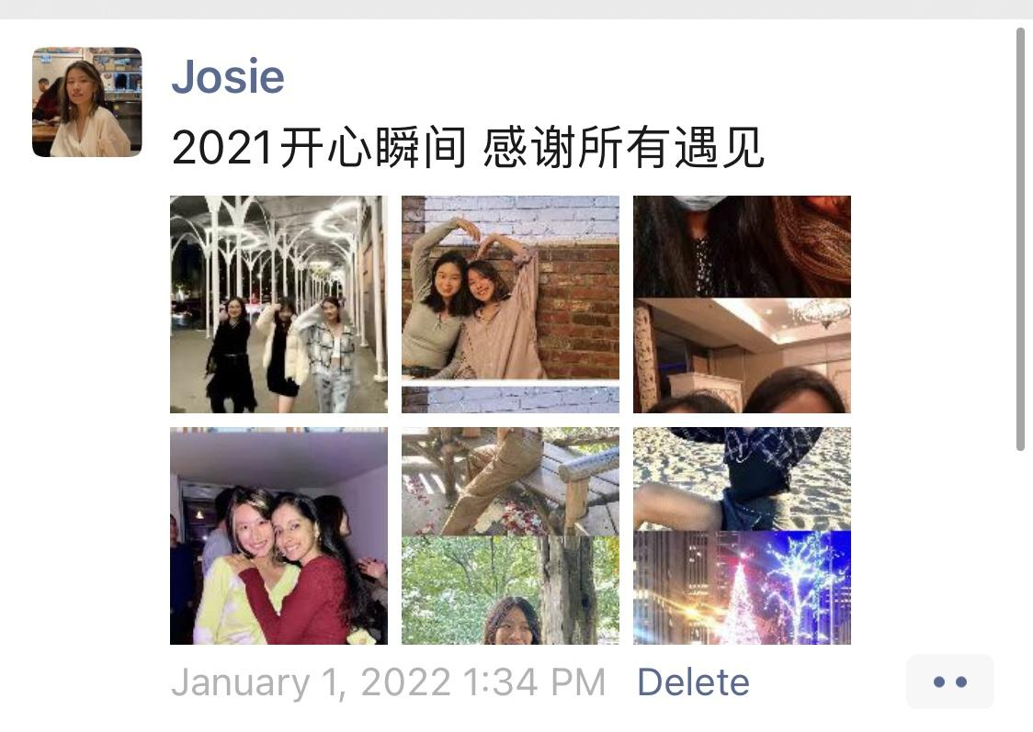
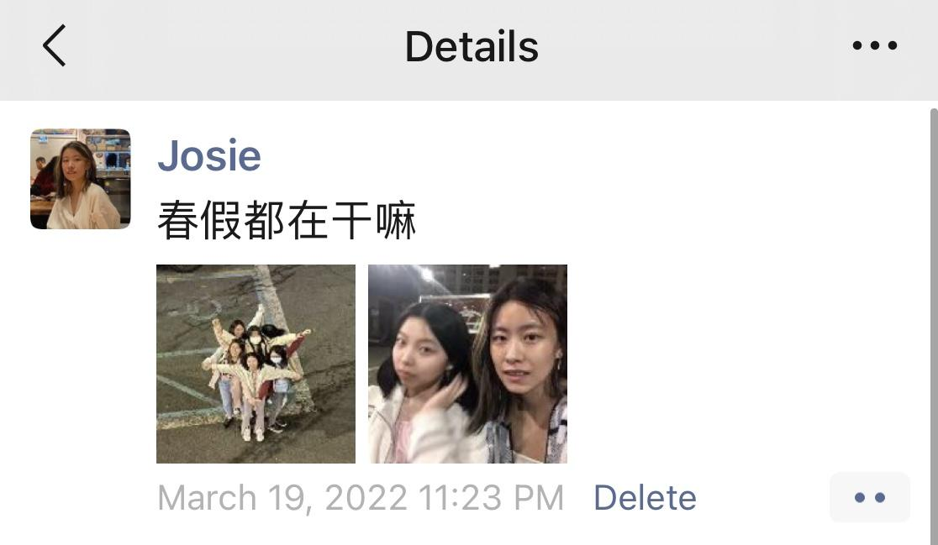
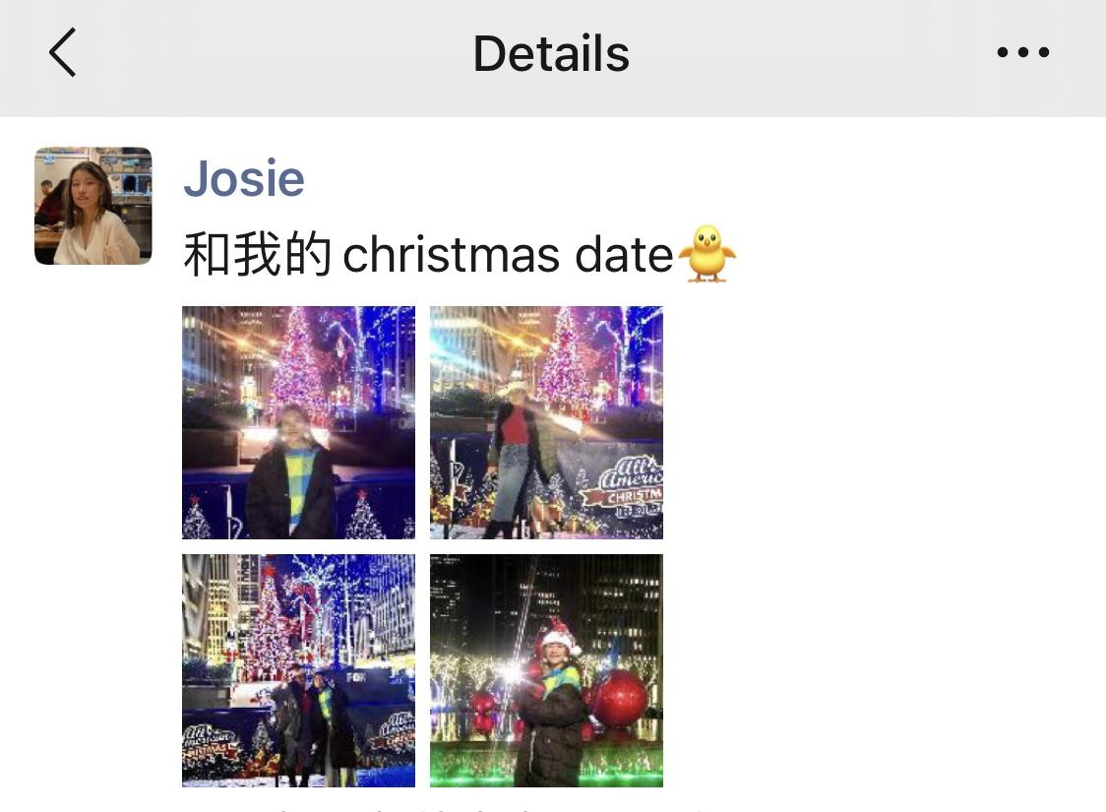
0906
BACK

Slide 170
Instagram 抖音 gmail 😅
0907
BACK

Slide 171
研究生/工作 至少大学毕业后几年内是会想留美的，但后面也是有回国的考虑
1001
BACK

Slide 172
不触碰法律底线，不出轨，语言暴力
1002
BACK

Slide 173
不挑食（除了鱼，就是说我只吃看不出是鱼的鱼肉）
1003
BACK

Slide 174
暖男+主要看感觉+能感受到偏爱+有目标
1004
BACK

Slide 175
只要是和喜欢的人一起，做什么都行
1005
BACK

Slide 176
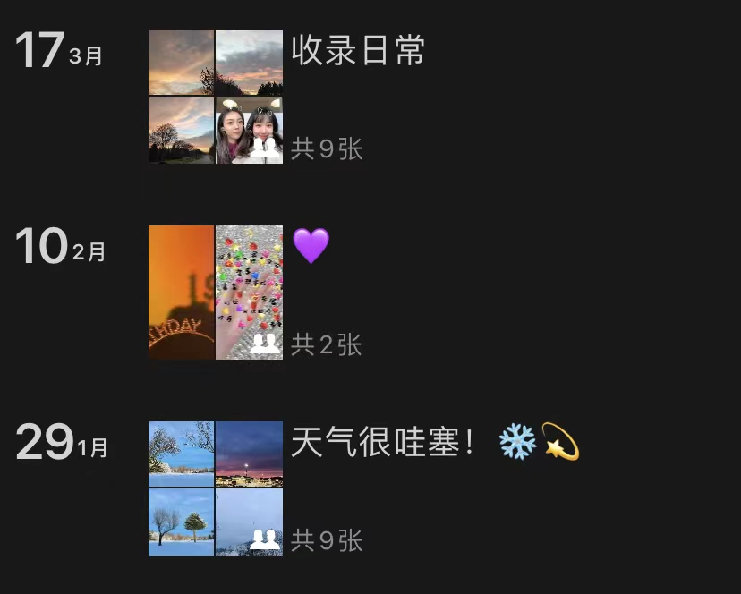
1006
BACK

Slide 177
抖音，微博，Duo Mobile
1007
BACK

